Slide 1

సంచిక 26.10
బిట్‌కాయిన్
డిప్లొమా
బిట్‌కాయిన్ యుగానికి ఆర్థిక విద్య

Slide 2

మాడ్యూల్ 1
డబ్బును అర్థం చేసుకోవడం
సమస్య: ద్రవ్య వ్యవస్థలు ఎలా పనిచేస్తాయి, ఎలా మారుతాయి?
Notes:
మూలం: My First Bitcoin, బిట్‌కాయిన్ డిప్లొమా విద్యార్థి మార్గదర్శిని, సంచిక 26.10, మాడ్యూల్స్ 1–4 మరియు అభ్యాసకుల నుంచి ఆశించే అంశాల పరిచయం. క్రియేటివ్ కామన్స్ అట్రిబ్యూషన్-షేర్‌అలైక్ 4.0 ఇంటర్నేషనల్ లైసెన్స్ కింద అనుసరించబడింది; ఈ స్లైడ్‌ల సమాహారం కూడా అదే లైసెన్స్‌ను ఉపయోగిస్తుంది. ఈ స్లైడ్‌ల సమాహారం అధ్యాపకుల ఆధ్వర్యంలో నిర్వహించే ప్రదర్శనకు సహాయక సాధనం. పాఠ్యప్రణాళికలోని భావాన్ని, తప్పనిసరి సామర్థ్యాలను, భద్రతా పరిమితులను కాపాడుతూ ఉదాహరణలు, కార్యకలాపాలు, బోధనా వేగం, బోధనా విధానాన్ని అనుకూలంగా మార్చుకోండి. బోధనా సమావేశానికి నిర్దిష్ట కాలవ్యవధి ఉండాలని ఇది సూచించదు.

Slide 3
చర్యకు ముందు జ్ఞానం
ముందుగా నేర్చుకోండి · చిన్నగా ప్రారంభించండి · నెమ్మదిగా ముందుకు సాగండి
ఎలాంటి కొనుగోలు, వ్యక్తిగత నిధులు లేదా వ్యక్తిగత వాలెట్ అవసరం లేదు
పూర్తి చేయడానికి వ్యక్తిగత పరికరం లేదా ఇంటర్నెట్ అవసరం లేదు
సిద్ధం చేసిన అభ్యాస సామగ్రి, అనుకరణలు మరియు ఆఫ్‌లైన్ సాధన అందుబాటులో ఉన్నాయి
ఈ కోర్సు విద్యను అందిస్తుంది, ఆర్థిక, పెట్టుబడి, చట్టపరమైన లేదా పన్ను సలహాలను కాదు. ఇది బిట్‌కాయిన్‌ను కొనడం, అమ్మడం, తాకట్టు పెట్టి అప్పు తీసుకోవడం లేదా కలిగి ఉండటాన్ని సిఫార్సు చేయదు, ధర పెరుగుతుందని హామీ ఇవ్వదు.
బిట్‌కాయిన్ డిప్లొమా · మాడ్యూల్ 1
Notes:
ఈ పరిమితులను నాలుగు మాడ్యూళ్లలోనూ పాటించండి. స్వల్ప మొత్తాలతో చేసే ఏదైనా ఐచ్ఛిక ప్రత్యక్ష అభ్యాసానికి ముందు గోప్యత, భద్రత, నష్టానికి సంబంధించిన ప్రమాదాలను వివరించండి.

Slide 4

నమ్మకండి, ధృవీకరించండి
బిట్‌కాయిన్ డిప్లొమా · మాడ్యూల్ 1

Slide 5
చర్చ మరియు గోప్యతా అంచనాలు
ఆధారాలను తనిఖీ చేయండి; వాస్తవాలు, అభిప్రాయాలు, హామీలను వేరు చేయండి
ఆలోచనలను గౌరవప్రదంగా ప్రశ్నించండి; అనిశ్చితిని స్పష్టంగా తెలియజేయండి
వ్యక్తిగత అనుభవాలను, ఆర్థిక సమాచారాన్ని గోప్యంగా ఉంచండి
కొనాలని, అమ్మాలని లేదా తమ వద్ద ఉన్న ఆస్తుల వివరాలను వెల్లడించాలని ఎవరిపైనా ఒత్తిడి చేయకండి
ఎవరి స్క్రీన్‌నైనా, పనినైనా లేదా వారిని గుర్తించగల సమాచారాన్నైనా రికార్డ్ చేయడానికి లేదా పంచుకోవడానికి ముందు అనుమతి పొందండి. నిజమైన ప్రైవేట్ కీలను లేదా రికవరీ పదాలను ఎప్పుడూ పంచుకోకండి.
బిట్‌కాయిన్ ధర తీవ్రంగా మారవచ్చు. పొరపాట్లు, మోసాలు, రహస్య సమాచారాన్ని కోల్పోవడం లేదా ఆస్తులను భద్రపరిచే సంస్థ వైఫల్యం వల్ల శాశ్వత నష్టం కలగవచ్చు; చెల్లుబాటయ్యే చెల్లింపులను వెనక్కి మళ్లించడం సాధారణంగా కష్టం లేదా అసాధ్యం.
బిట్‌కాయిన్ డిప్లొమా · మాడ్యూల్ 1

Slide 6

డబ్బు గురించి ప్రారంభ ప్రశ్నలు
ప్రజలకు డబ్బు ఎందుకు అవసరం?
దేనినైనా డబ్బుగా పరిగణించేలా చేసేది ఏమిటి?
మీరు ఉపయోగించే డబ్బును ఎవరు సృష్టించగలరు లేదా నియంత్రించగలరు?
మీ డబ్బుకు విలువ ఎందుకు ఉంది?
దానితో మునుపటిలాగే అదే పరిమాణంలో కొనగలరా?
బిట్‌కాయిన్ డిప్లొమా · మాడ్యూల్ 1
Notes:
ధృవీకరించగల వాస్తవాన్ని, ప్రమాణాలు మరియు ఆధారాలు అవసరమయ్యే అభిప్రాయం నుంచి వేరు చేయడానికి మూల చర్చను ఉపయోగించండి. వ్యక్తిగత ఆర్థిక వివరాలను వెల్లడించమని అడగవద్దు.

Slide 7
డబ్బు ఎందుకు ఉంది
డబ్బు అనేది ప్రజలు అంగీకరించే ఒక ఆస్తి, ఎందుకంటే భవిష్యత్తులో ఇతరులు కూడా దానిని అంగీకరిస్తారని వారు ఆశిస్తారు.
ప్రత్యేక నైపుణ్యాలు మరియు మార్పిడి
అపరిచితుల మధ్య సహకారం
ధరలు, అప్పులు, ఆదాయం మరియు పొదుపులు
కాలం, దూరం దాటి విలువ
తక్షణ ప్రశ్న
డబ్బు ఏ మార్పిడి లేదా సమన్వయ సమస్యను పరిష్కరించడంలో సహాయపడుతుంది?
బిట్‌కాయిన్ డిప్లొమా · మాడ్యూల్ 1

Slide 8

డబ్బు విధులు
వినిమయ మాధ్యమం: వస్తువులు మరియు సేవలకు చెల్లింపు
లెక్కింపు ప్రమాణం: ఉమ్మడి ధరలు మరియు రికార్డులు
విలువ నిల్వ సాధనం: కాలక్రమంలో విలువను నిలుపుకోవడం
ఒక రూపం ఒక విధిని మరో రూపం కంటే మెరుగ్గా నిర్వర్తించవచ్చు. ప్రతి రూపంలోనూ కొనుగోలు శక్తికి సంబంధించిన నష్టభయాలు ఉంటాయి.
బిట్‌కాయిన్ డిప్లొమా · మాడ్యూల్ 1

Slide 9
ఉపయోగకరమైన డబ్బు లక్షణాలు
మన్నిక: కాలం గడిచినా ఉపయోగించగలగడం
రవాణా సౌలభ్యం: సులభంగా తరలించగలగడం లేదా బదిలీ చేయగలగడం
విభాజ్యత: చిన్న, పెద్ద మొత్తాలుగా విభజించగలగడం
పరస్పర మార్పిడిత్వం: సమాన యూనిట్లను ఒకదాని స్థానంలో మరొకటి ఉపయోగించగలగడం
కొరత: సరఫరా విస్తరణపై పరిమితులు
ఆమోదయోగ్యత: దాన్ని స్వీకరించేందుకు సుముఖత
ధృవీకరించగలగడం మరియు గుర్తించగలగడం: అసలైన, గుర్తించదగిన యూనిట్లు
ఏ రూపమూ అన్ని ప్రమాణాలను సంపూర్ణంగా అందుకోదు. “పటిష్ఠమైన డబ్బు” అనేది ఒక అంచనా: ప్రమాణాలను పేర్కొని, ఒకే పద్ధతిలో పోల్చండి.
విమర్శనాత్మకంగా ఆలోచించండి
మీరు ఒక రకమైన డబ్బు లేదా ఆస్తికి బదులుగా మరొకదాన్ని ఎంచుకున్నప్పుడు ఏ లక్షణాలకు ప్రాధాన్యం ఇచ్చారు?
బిట్‌కాయిన్ డిప్లొమా · మాడ్యూల్ 1

Slide 10
వస్తు మార్పిడి మరియు కోరికల ద్వంద్వ ఏకీభావం
వస్తువులు లేదా సేవల ప్రత్యక్ష మార్పిడి
ఇరుపక్షాలకూ అవతలి పక్షం అందించేది కావాలి
ఒకే సమయంలో, తగిన పరిమాణాల్లో
విభజించడం, పాడైపోవడం, ధర నిర్ణయించడం, పొదుపు చేయడంలో ఇబ్బందులు
డబ్బు అమ్మకాన్ని కొనుగోలు నుంచి వేరు చేస్తుంది
బిట్‌కాయిన్ డిప్లొమా · మాడ్యూల్ 1
Notes:
మూలంలోని ఉదాహరణను ఉపయోగించండి: Amina వద్ద బియ్యం ఉంది, ఆమెకు బూట్లు కావాలి; Luis వద్ద బూట్లు ఉన్నాయి, అతనికి వంటనూనె కావాలి; Mei వద్ద వంటనూనె ఉంది, ఆమెకు మరమ్మతు పని కావాలి. విఫలమైన ప్రత్యక్ష మార్పిడులను, ఆ తర్వాత డబ్బు ద్వారా జరిగే పరిష్కారంతో కలపకుండా వేర్వేరుగా చూపించండి.

Slide 11

బిట్‌కాయిన్ డిప్లొమా · మాడ్యూల్ 1

Slide 12

బిట్‌కాయిన్ డిప్లొమా · మాడ్యూల్ 1

Slide 13

కొరత, విలువ మరియు మార్పిడి
కొరత: ఒక వినియోగం మరో వినియోగాన్ని నిరోధిస్తుంది
వ్యక్తినిష్ఠ విలువ: అవసరాలు, ప్రాధాన్యతలు, పరిస్థితులు
వినిమయం: ఇరుపక్షాలూ తమకు లభించేదానినే ఎక్కువగా కోరుకుంటాయి
అవకాశ వ్యయం: వదులుకున్న అత్యుత్తమ ప్రత్యామ్నాయం
కాల ప్రాధాన్యత: తరువాతితో పోలిస్తే ఇప్పుడు
రాజీ: వ్యయంతో కూడిన ప్రయోజనం
కొరత ఒక్కటే విలువకు హామీ ఇవ్వదు; డిమాండ్ కూడా ముఖ్యమే.
బిట్‌కాయిన్ డిప్లొమా · మాడ్యూల్ 1
Notes:
మార్గదర్శినిలోని నీటి లభ్యత ఉదాహరణను, రోజువారీ ఎంపికలను ఉపయోగించండి. అత్యవసర అవసరాలు ప్రస్తుతానికి ఇచ్చే ప్రాధాన్యాన్ని పెంచడం సహేతుకమే.

Slide 14
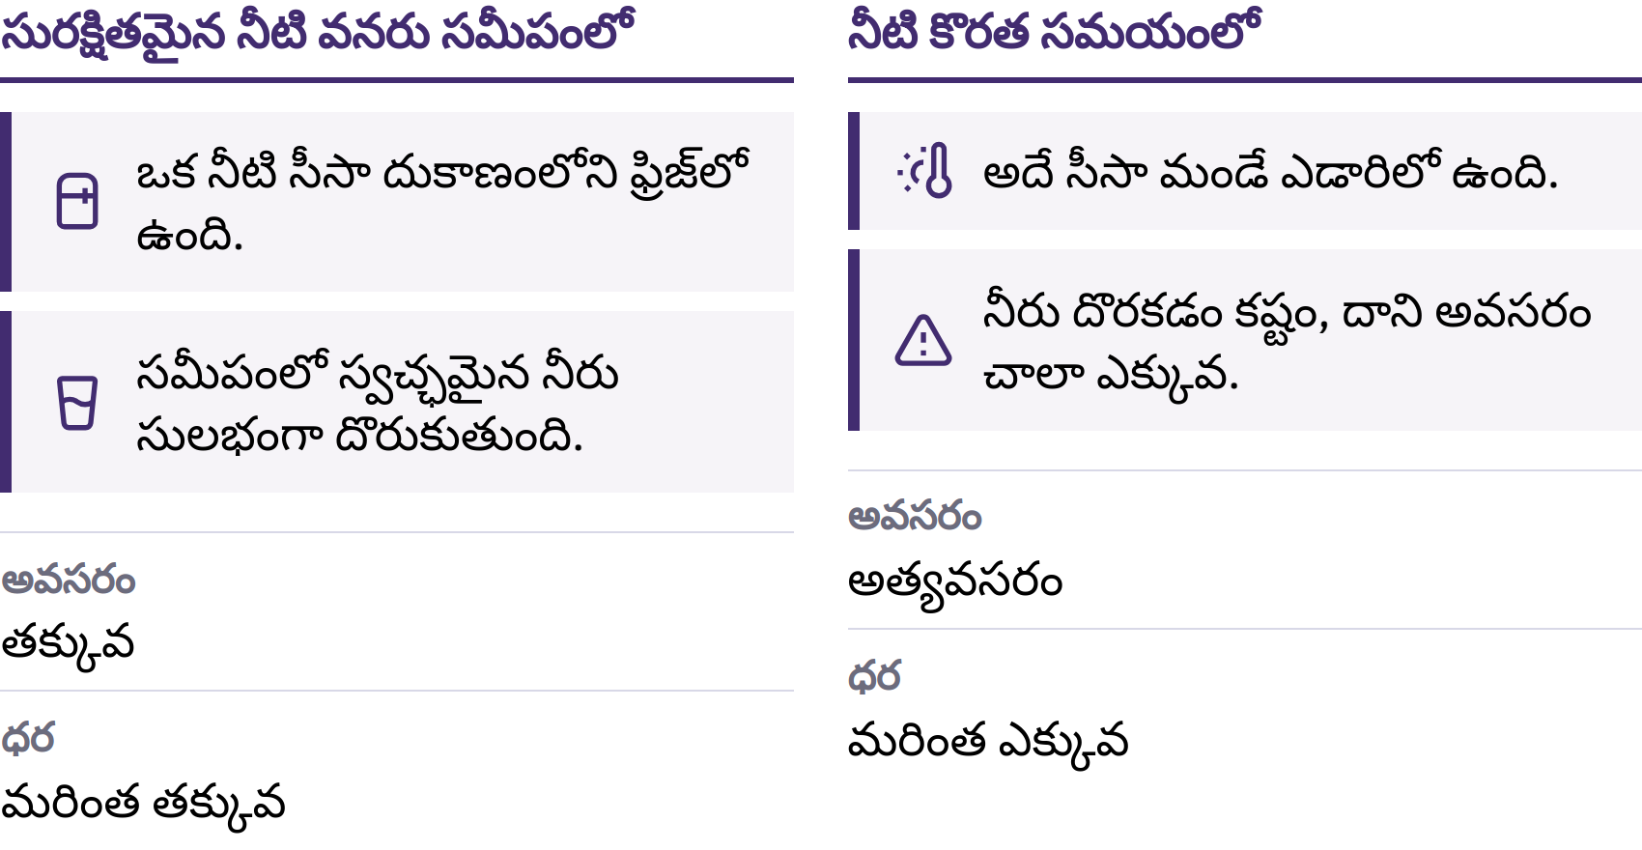

Slide 15

అవకాశ వ్యయం
బిట్‌కాయిన్ డిప్లొమా · మాడ్యూల్ 1

Slide 16
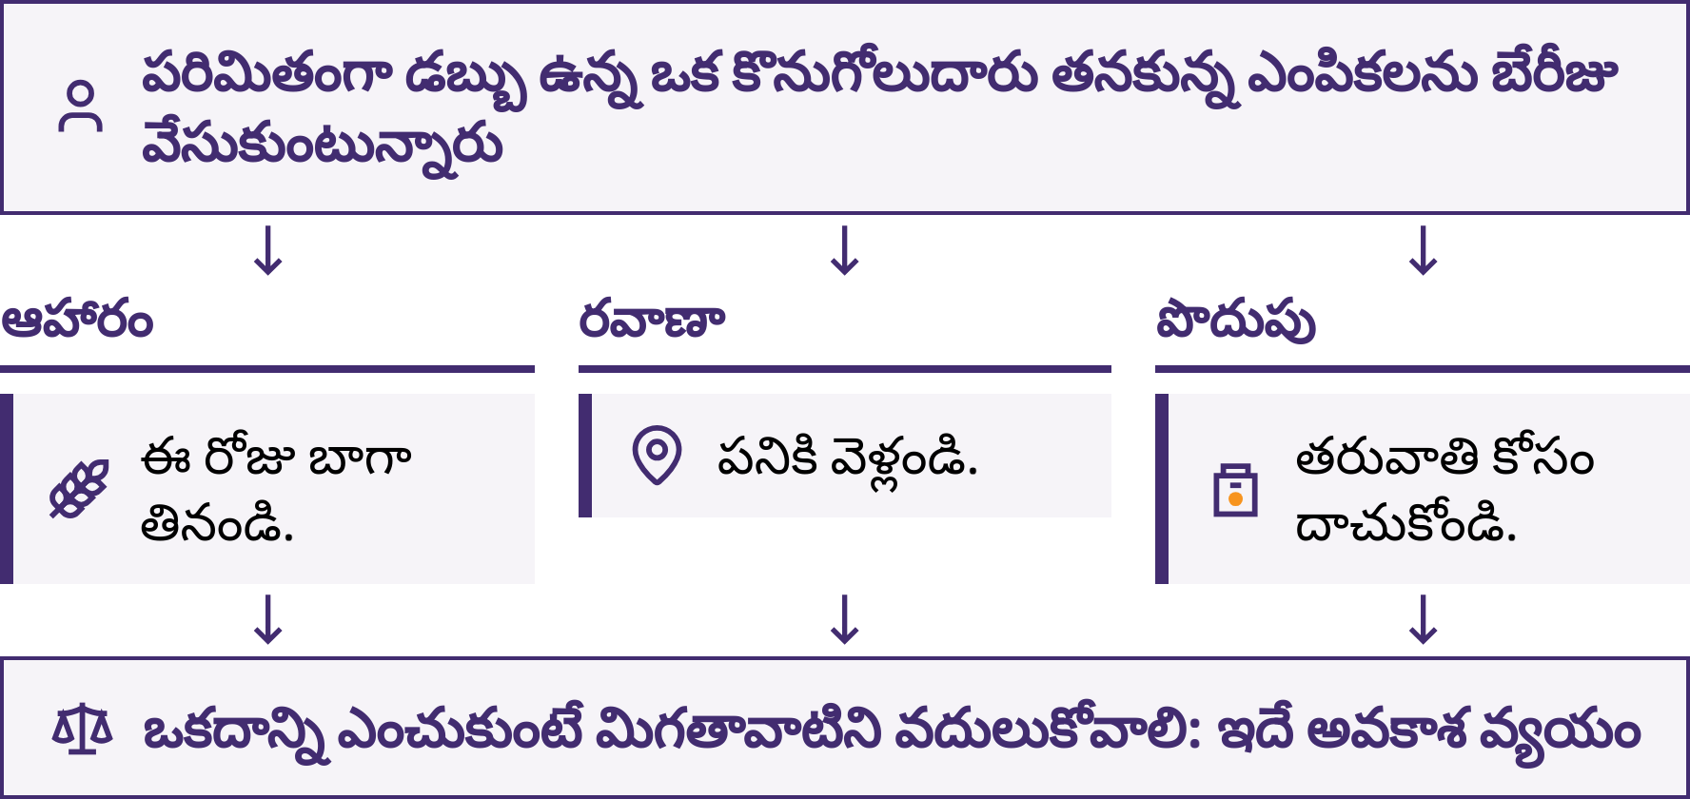

Slide 17
వస్తు మార్పిడి నుండి డిజిటల్ డబ్బు వరకు
ప్రత్యక్ష మార్పిడి, బహుమతులు, బాధ్యతలు, రుణ రికార్డులు
వస్తు ద్రవ్యం: ఇతర ఉపయోగాలు కూడా ఉన్న వస్తువులు
ప్రామాణిక నాణేలు: గుర్తింపు; లోహ స్వచ్ఛత తగ్గే అవకాశం
ప్రాతినిధ్య కాగిత ద్రవ్యం: అంతర్లీన విలువ గల వస్తువులకు మార్చుకోగల హక్కు పత్రాలు; జారీదారుపై నమ్మకం
బ్యాంకులు మరియు ప్రభుత్వ ద్రవ్యం: సంస్థాగత వాగ్దానాలు
డిజిటల్ చెల్లింపులు: రికార్డులను మార్చే సూచనలు
వివిధ రూపాలు ఒకే కాలంలో ఉనికిలో ఉన్నాయి; సమాజాలన్నీ ఒకే క్రమాన్ని అనుసరించలేదు. సౌలభ్యం తరచుగా జారీదారులు మరియు మధ్యవర్తులపై ఆధారపడేలా చేసింది.
బిట్‌కాయిన్ డిప్లొమా · మాడ్యూల్ 1
Notes:
ప్రాతినిధ్య కాగితపు ద్రవ్య వ్యవస్థలో బంగారు ప్రమాణాన్ని, కాగితపు ద్రవ్యాన్ని బంగారంగా మార్చుకునేందుకు వర్తించే వివిధ నియమాలను వివరించండి. కార్డు లేదా ఫోన్ సూచనలను పంపుతుంది; దానిలో డబ్బు ఉండదు. సాధారణ బ్యాంకు డిపాజిట్ అనేది బ్యాంకు తన ఖాతాదారునికి చెల్లించాల్సిన బాధ్యత.

Slide 18
ఫియట్ ద్రవ్యం
ఫియాట్ ద్రవ్యం అనేది ప్రభుత్వం అనుమతించిన కరెన్సీ; దీనిని బంగారం వంటి వస్తువు యొక్క నిర్ణీత పరిమాణానికి మార్పిడి చేసుకోలేరు.
కేంద్ర బ్యాంకు: మూల ద్రవ్యం, విధానం, లావాదేవీల పరిష్కారం
వాణిజ్య బ్యాంకులు: డిపాజిట్లు, చెల్లింపులు, రుణాలు
ప్రభుత్వం: పన్నులు, వ్యయం, చట్టాలు
ప్రజలు మరియు వ్యాపారాలు: పని, ధరలు, మార్పిడి
సమష్టి ఆమోదం మరియు నెట్‌వర్క్ ప్రభావాలు
సౌకర్యవంతమైన చెల్లింపులు, అనువైన రుణ సదుపాయాలు సంస్థలపై ఆధారపడేలా చేస్తాయి. ద్రవ్య సరఫరా, దానిని పొందే అవకాశం, నియమాలు మారవచ్చు; చట్టబద్ధ చెల్లింపు సాధనానికి సంబంధించిన నియమాలు అధికార పరిధిని బట్టి మారుతాయి.
బిట్‌కాయిన్ డిప్లొమా · మాడ్యూల్ 1

Slide 19
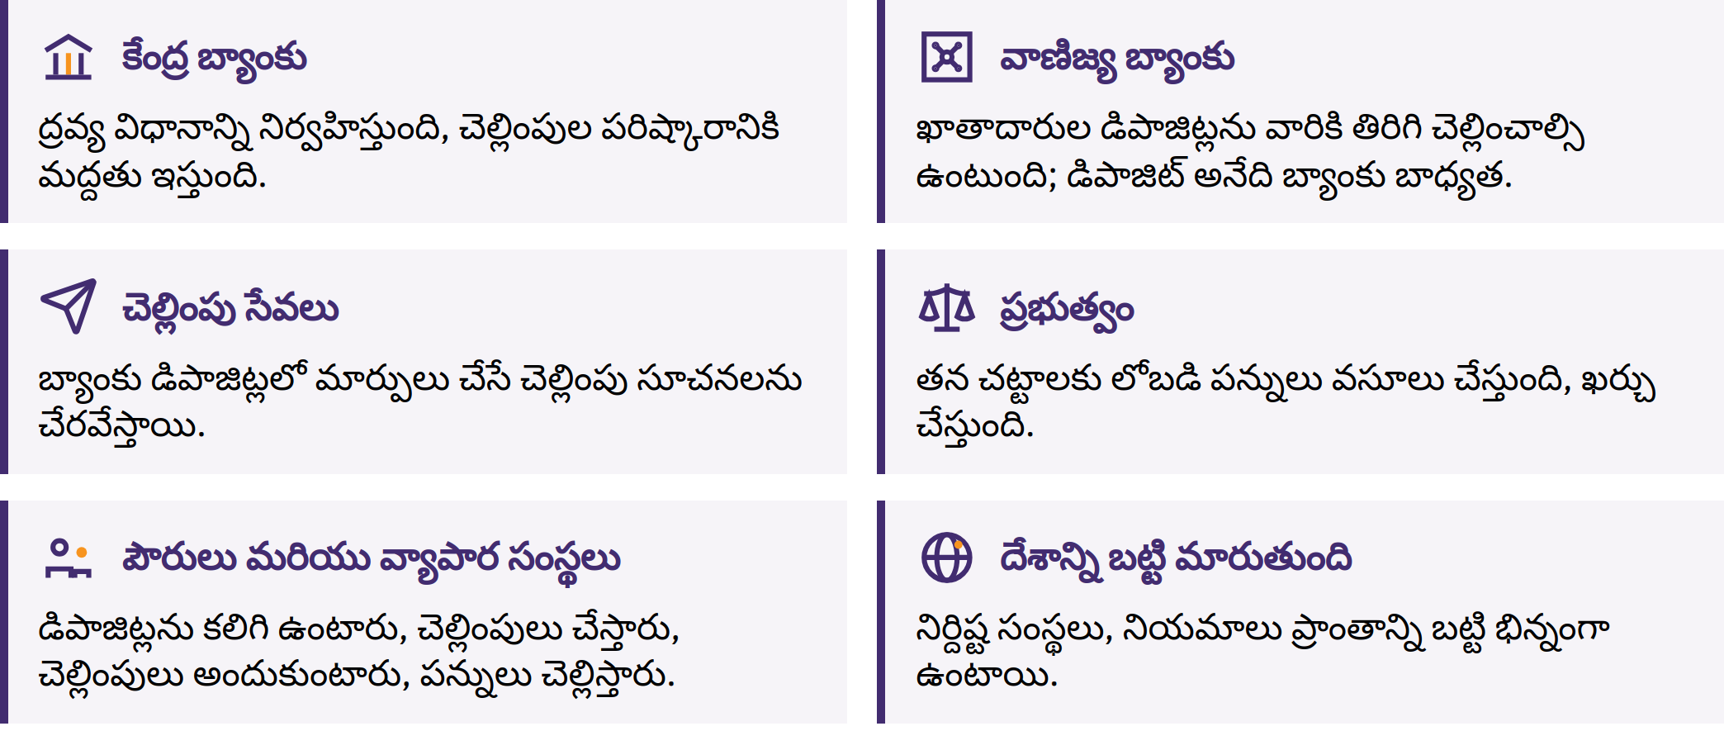

Slide 20

స్థానిక చెల్లింపును పరిశీలించండి
ఒక సాధారణ చెల్లింపును ఎంచుకోండి, లేదా ఒక ఊహాత్మక సందర్భాన్ని ఉపయోగించండి.
దేనికి చెల్లింపు చేస్తున్నారు? లెక్కింపు ప్రమాణంగా ఏ కరెన్సీని ఉపయోగిస్తున్నారు?
స్వీకర్త దాన్ని ఎందుకు అంగీకరిస్తారు?
దానికి ఏ సంస్థలు, రికార్డులు లేదా నియమాలు మద్దతు ఇస్తున్నాయి?
అంగీకారం లేదా నమ్మకం దెబ్బతింటే ఏది మరింత కష్టమవుతుంది?
బిట్‌కాయిన్ డిప్లొమా · మాడ్యూల్ 1

Slide 21
పాక్షిక నిల్వ బ్యాంకింగ్
బ్యాంకు డిపాజిట్లు: చెల్లిస్తామనే వాగ్దానాలు
కొంత భాగాన్ని మాత్రమే తక్షణమే అందుబాటులో ఉండే నిల్వలుగా ఉంచుతారు
రుణం సాధారణంగా కొత్త డిపాజిట్ ధనాన్ని సృష్టిస్తుంది
అసలు రుణ మొత్తాన్ని తిరిగి చెల్లించడం వల్ల డిపాజిట్ ధనం తగ్గుతుంది
మూలధనం, ద్రవ్యత, రుణ ఎగవేత ప్రమాదం, నిధుల లభ్యత, నియంత్రణలు, డిమాండ్ రుణాల మంజూరును పరిమితం చేస్తాయి
ద్రవ్యత ప్రమాదం: నేడు డబ్బు ఉపసంహరణలకు అందుబాటులో ఉన్న నిధులు చాలా తక్కువగా ఉండటం.
చెల్లింపు సామర్థ్య ప్రమాదం: ఆస్తుల విలువ చెల్లించాల్సిన బాధ్యతల కంటే తక్కువగా ఉండటం.
డిపాజిటర్లు పెద్ద సంఖ్యలో ఒకేసారి డబ్బు ఉపసంహరించుకోవడానికి రావడం వల్ల డబ్బును పొందడం కష్టమవుతుంది. బీమా, కేంద్ర బ్యాంకు అందించే రుణాలు భయాందోళనలను తగ్గించగలవు, కానీ బీమా కవరేజీ, నియమాలు భిన్నంగా ఉంటాయి; రక్షణ ఉన్నప్పటికీ ప్రతి ప్రమాదాన్నీ తొలగించలేము.
బిట్‌కాయిన్ డిప్లొమా · మాడ్యూల్ 1
Notes:
బ్యాంకులు ఖర్చులు, నష్టాలను భరిస్తూనే వడ్డీ, రుసుముల ద్వారా ఆదాయాన్ని పొందుతాయి. అన్ని బ్యాంకులు కుప్పకూలే స్థితిలో ఉన్నాయని లేదా రుణాలు ఇవ్వడానికి ఎలాంటి పరిమితులూ లేవని సూచించవద్దు. బ్యాంకు ఇచ్చే హామీకి, లావాదేవీల తుది చెల్లింపుకు ఉపయోగించే ఆస్తిని నేరుగా కలిగి ఉండటానికి మధ్య తేడాను స్పష్టం చేయండి.

Slide 22
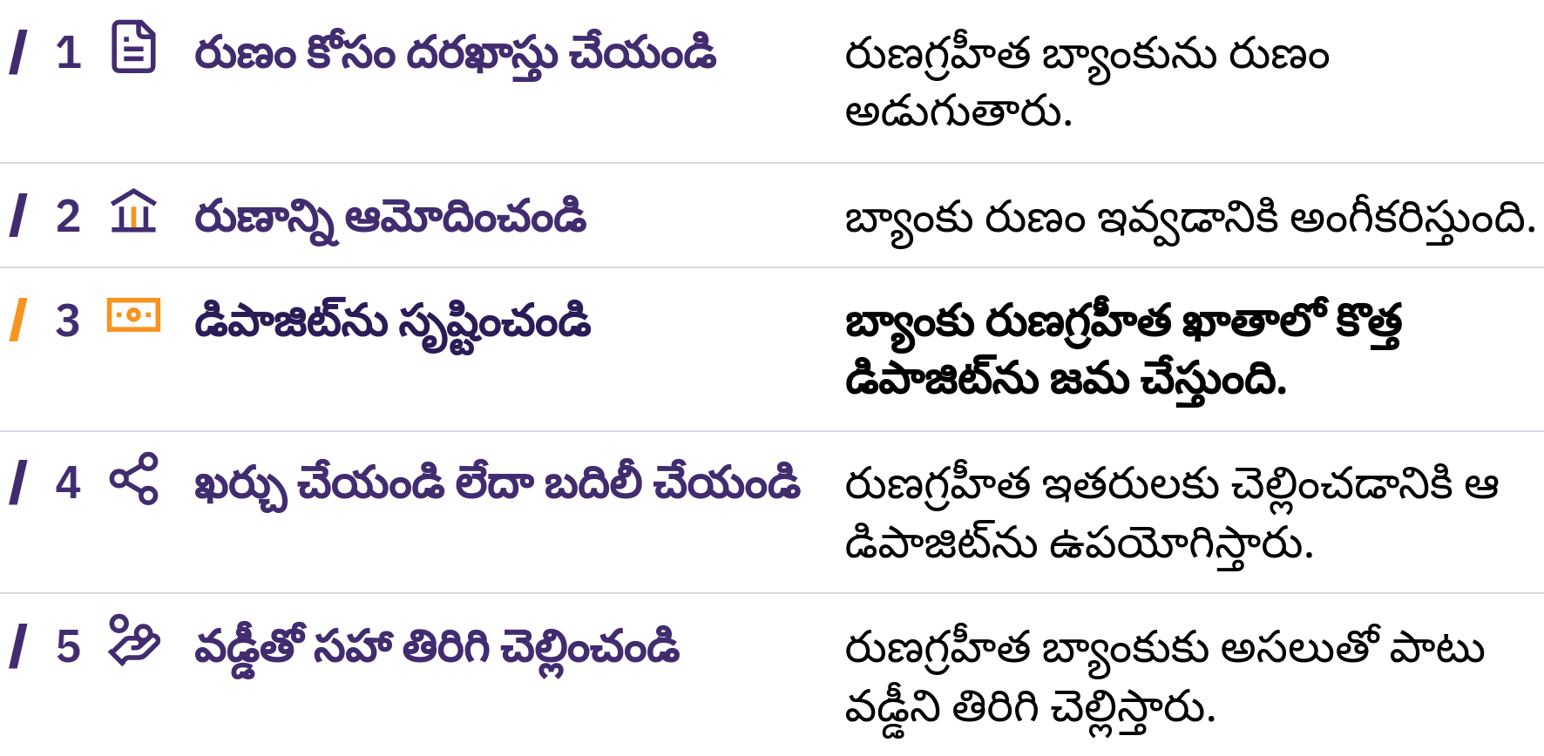

Slide 23
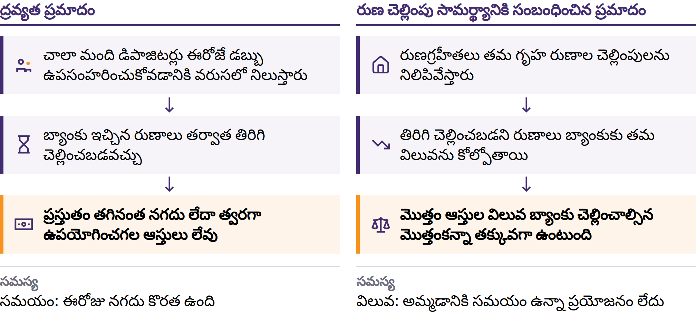

Slide 24

బిట్‌కాయిన్ డిప్లొమా · మాడ్యూల్ 1

Slide 25

ద్రవ్యోల్బణం మరియు కొనుగోలు శక్తి
ధరల ద్రవ్యోల్బణం: సాధారణ ధరల స్థాయిలో నిరంతర పెరుగుదల
కొనుగోలు శక్తి: ఒక ద్రవ్య యూనిట్‌తో కొనగలిగేది
అవే వస్తువుల బుట్ట: 100 → 110 కరెన్సీ యూనిట్లు
మారని ఆదాయం లేదా పొదుపు: తక్కువ కొనుగోలు శక్తి
సరఫరా, డిమాండ్, కరెన్సీ, పన్నులు, నియంత్రణలు, వ్యయాలతో పాటు ద్రవ్య సరఫరా, రుణాల విస్తరణ కూడా ద్రవ్యోల్బణానికి దోహదపడవచ్చు. ఒక్క వస్తువు ధర పెరుగుదలే మొత్తం ద్రవ్యోల్బణానికి కొలమానం కాదు.
బిట్‌కాయిన్ డిప్లొమా · మాడ్యూల్ 1

Slide 26
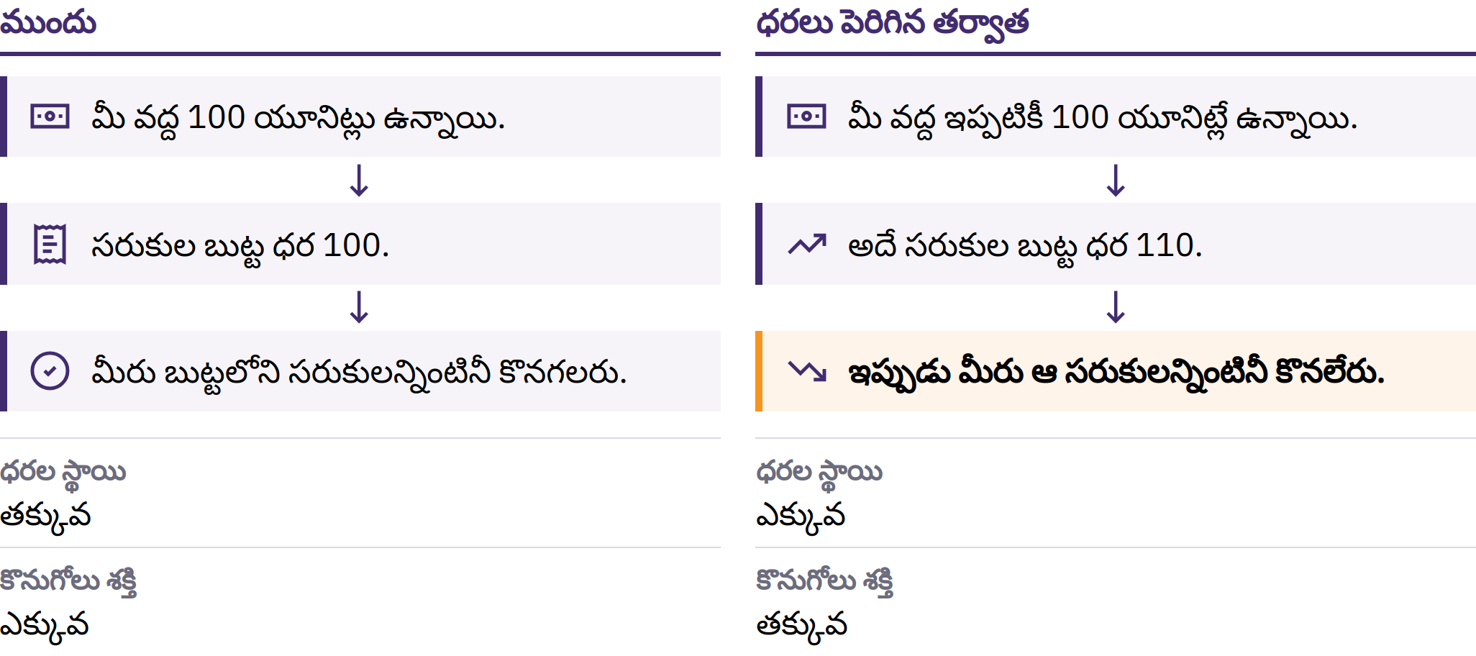

Slide 27
స్థానికంగా కొనుగోలు శక్తిని పోల్చండి
ఒక సాధారణ వస్తువును ఎంచుకోండి; ఈరోజు దాని ధరను నమోదు చేయండి.
గతంలోని ధరతో పోల్చండి; వీలైతే నమ్మదగిన రికార్డును పరిశీలించండి.
ఆదాయం కూడా అదే రేటుతో మారిందా? ఇంకా ఏమేమి మారాయి?
అధికారిక ద్రవ్యోల్బణ సూచికతోనూ, దానికి ఆధారమైన వస్తుసేవల బుట్టతోనూ పోల్చండి.
నగదు కలిగి ఉన్నవారు, ఆస్తుల యజమానులు, రుణాలు తీసుకునేవారు, రుణాలు ఇచ్చేవారిపై ప్రభావాలు వేర్వేరుగా ఉంటాయి; వేతనాలు, ధరలు వేర్వేరు వేగాలతో సర్దుబాటు అవుతాయి. మీ ఖర్చులు ద్రవ్యోల్బణాన్ని కొలవడానికి ఉపయోగించే వస్తుసేవల బుట్టకు భిన్నంగా ఉండవచ్చు.
వస్తుసేవల బుట్టను లేదా పద్ధతిని మార్చినంత మాత్రాన అది తారుమారు చేయడమని కాదు; వివరణను పరిశీలించి, మార్పును నమోదు చేయండి.
బిట్‌కాయిన్ డిప్లొమా · మాడ్యూల్ 1

Slide 28
రిజర్వ్ కరెన్సీగా అమెరికా డాలర్
నిల్వ కరెన్సీ: అంతర్జాతీయ చెల్లింపుల కోసం ఉంచుకునేది
ప్రపంచ యుద్ధాలు: ఆర్థిక, విత్తపరమైన బలంలో మార్పులు
1944: బ్రెట్టన్ వుడ్స్; కరెన్సీలు డాలర్‌తో, డాలర్ బంగారంతో అనుసంధానించబడ్డాయి
1971: డాలర్‌ను బంగారంగా మార్చుకునే అధికారిక సదుపాయం ముగిసింది
స్థిరపడిన వాణిజ్యం, ఆర్థిక వ్యవస్థ పరిమాణం, విస్తృతమైన ఆర్థిక మార్కెట్లు
నిల్వ కరెన్సీల వాటాలు మారవచ్చు; కేంద్ర బ్యాంకులు ఇతర కరెన్సీలను కూడా నిల్వ ఉంచుకుంటాయి.
బిట్‌కాయిన్ డిప్లొమా · మాడ్యూల్ 1

Slide 29
పొదుపు చేయడానికి మరియు విలువను నిల్వ ఉంచడానికి
ప్రత్యామ్నాయాలు
విలువైన లోహాలు: భౌతికంగా తమ వద్ద ఉంచుకోవడం; నిల్వ మరియు ప్రామాణికత నిర్ధారణ ఖర్చులు
స్థిరాస్తి: ఉపయోగకరమైన ఆస్తి; అధిక ప్రారంభ పెట్టుబడి, నిర్వహణ, తరలించడం కష్టం
షేర్లు: ఉత్పాదక ఆస్తిలో యాజమాన్యం; వ్యాపార, మార్కెట్ మరియు సంరక్షణ సంబంధిత నష్టభయాలు
ఇతర ఎంపికలు: విదేశీ కరెన్సీ, బాండ్లు, వ్యాపారాలు, పనిముట్లు, విద్య
ఒక ఆస్తి దానంతట అదే డబ్బు చేసే ప్రతి పనినీ నిర్వర్తించదు. ఏ ఆస్తీ ప్రతి పరిస్థితిలోనూ కొనుగోలు శక్తికి హామీ ఇవ్వదు.
పన్నులు ఖర్చులు మరియు ప్రయోజనాలను మార్చవచ్చు; నియమాలు వేర్వేరుగా ఉంటాయి, మారుతుంటాయి. ఈ కోర్సు పన్నులపై ఎలాంటి సలహా ఇవ్వదు.
బిట్‌కాయిన్ డిప్లొమా · మాడ్యూల్ 1

Slide 30
కేంద్ర బ్యాంకు డిజిటల్ కరెన్సీలు (CBDCs)
CBDC అనేది కేంద్ర బ్యాంకు బాధ్యతగా జారీ చేసే డిజిటల్ ఫియట్ ద్రవ్యం: దానిని కలిగి ఉన్న వ్యక్తికి చెల్లించాల్సిన మొత్తం.
నగదు, వాణిజ్య బ్యాంకు డిపాజిట్లకు భిన్నమైనది
లావాదేవీల పరిష్కారం లేదా వినియోగ ప్రాప్యతలో సాధ్యమయ్యే ప్రయోజనాలు
పర్యవేక్షణ, పరిమితులు, గుర్తింపుతో అనుసంధానాలు ఉండే అవకాశం
కేంద్రీకృత జారీ, ద్రవ్య విధానం కొనసాగుతాయి
రూపకల్పనలు భిన్నంగా ఉంటాయి. డిజిటల్ అయినంత మాత్రాన అది వికేంద్రీకృతమైనదని, పరిమిత సరఫరా కలిగినదని, గోప్యమైనదని లేదా స్వతంత్రంగా ధృవీకరించగలిగేదని అర్థం కాదు.
తనిఖీ చేయండి
దీనిని ఎవరు జారీ చేస్తారు, ఎవరు ఉపయోగించగలరు, ఏ డేటాను సేకరిస్తారు, చెల్లింపులను ఎవరు అడ్డుకోగలరు లేదా నియమాలను ఎవరు మార్చగలరు? ఆఫ్‌లైన్‌లో ఏమి జరుగుతుంది, ఎలాంటి చట్టపరమైన రక్షణలు ఉన్నాయి?
బిట్‌కాయిన్ డిప్లొమా · మాడ్యూల్ 1

Slide 31
పునశ్చరణ: డబ్బు ఎలా విఫలం కావచ్చు?
ముఖ్యమైన నేర్చుకోవాల్సిన అంశాలు
డబ్బు కాలక్రమంలో మార్పిడి, ధరలు, విలువను సమన్వయపరుస్తుంది
విధులు, లక్షణాలు పోల్చడానికి తోడ్పడతాయి
సౌలభ్యం కోసం నమ్మకం, నియంత్రణ, అందుబాటు విషయాల్లో రాజీలు చేయాల్సి వస్తుంది
డబ్బు సరఫరా, బ్యాంకింగ్ నష్టభయాలు, ద్రవ్యోల్బణం ప్రజలను వేర్వేరుగా ప్రభావితం చేస్తాయి
ప్రత్యామ్నాయాలను, కేంద్ర బ్యాంకు డిజిటల్ కరెన్సీలను కూడా జాగ్రత్తగా మూల్యాంకనం చేయాలి
మీ డబ్బును ఉపయోగకరంగా చేసేది ఏమిటి, ఏ నియమాలు మీరు నమ్మే సంస్థలపై ఆధారపడి ఉంటాయి?
ఒక్క క్షణం ఆలోచించండి
డబ్బు గురించి ఇంతకు ముందు అడగకుండా, ఇప్పుడు మీరు అడుగుతున్న ఒక ప్రశ్న ఏమిటి?
బిట్‌కాయిన్ డిప్లొమా · మాడ్యూల్ 1

Slide 32

మాడ్యూల్ 2
బిట్‌కాయిన్ ఎలా పనిచేస్తుంది
పరిష్కారం: బిట్‌కాయిన్ ఎందుకు సృష్టించబడింది, అది ఎలా ప్రతిస్పందిస్తుంది?

Slide 33

బిట్‌కాయిన్ ఎందుకు సృష్టించబడింది
డిజిటల్ చెల్లింపులు ఇంతకు ముందే ఉండేవి
కేంద్ర లెడ్జర్ నిర్వాహకులు: అనుమతి, డేటా, రుసుములు, వైఫల్య ప్రమాదాలు
కాపీ చేయగల డేటా: ఒకే డబ్బును రెండుసార్లు ఖర్చు చేసే సమస్య
బిట్‌కాయిన్: కేంద్ర లెడ్జర్ నిర్వాహకుడు లేకుండా ఉమ్మడిగా నిర్వహించే చెల్లింపుల చరిత్ర
బిట్‌కాయిన్ జారీ, లావాదేవీల పరిష్కారంలో కేంద్రీకృత సంస్థలపై ఉంచాల్సిన నమ్మకాన్ని తగ్గిస్తుంది; ఇది నమ్మకం అవసరాన్ని గానీ ప్రమాదాలను గానీ పూర్తిగా తొలగించదు.
బిట్‌కాయిన్: నెట్‌వర్క్ మరియు ప్రోటోకాల్ · బిట్‌కాయిన్: ఆస్తి · BTC: మొత్తాన్ని సూచించే సంక్షిప్త రూపం
బిట్‌కాయిన్ డిప్లొమా · మాడ్యూల్ 2

Slide 34
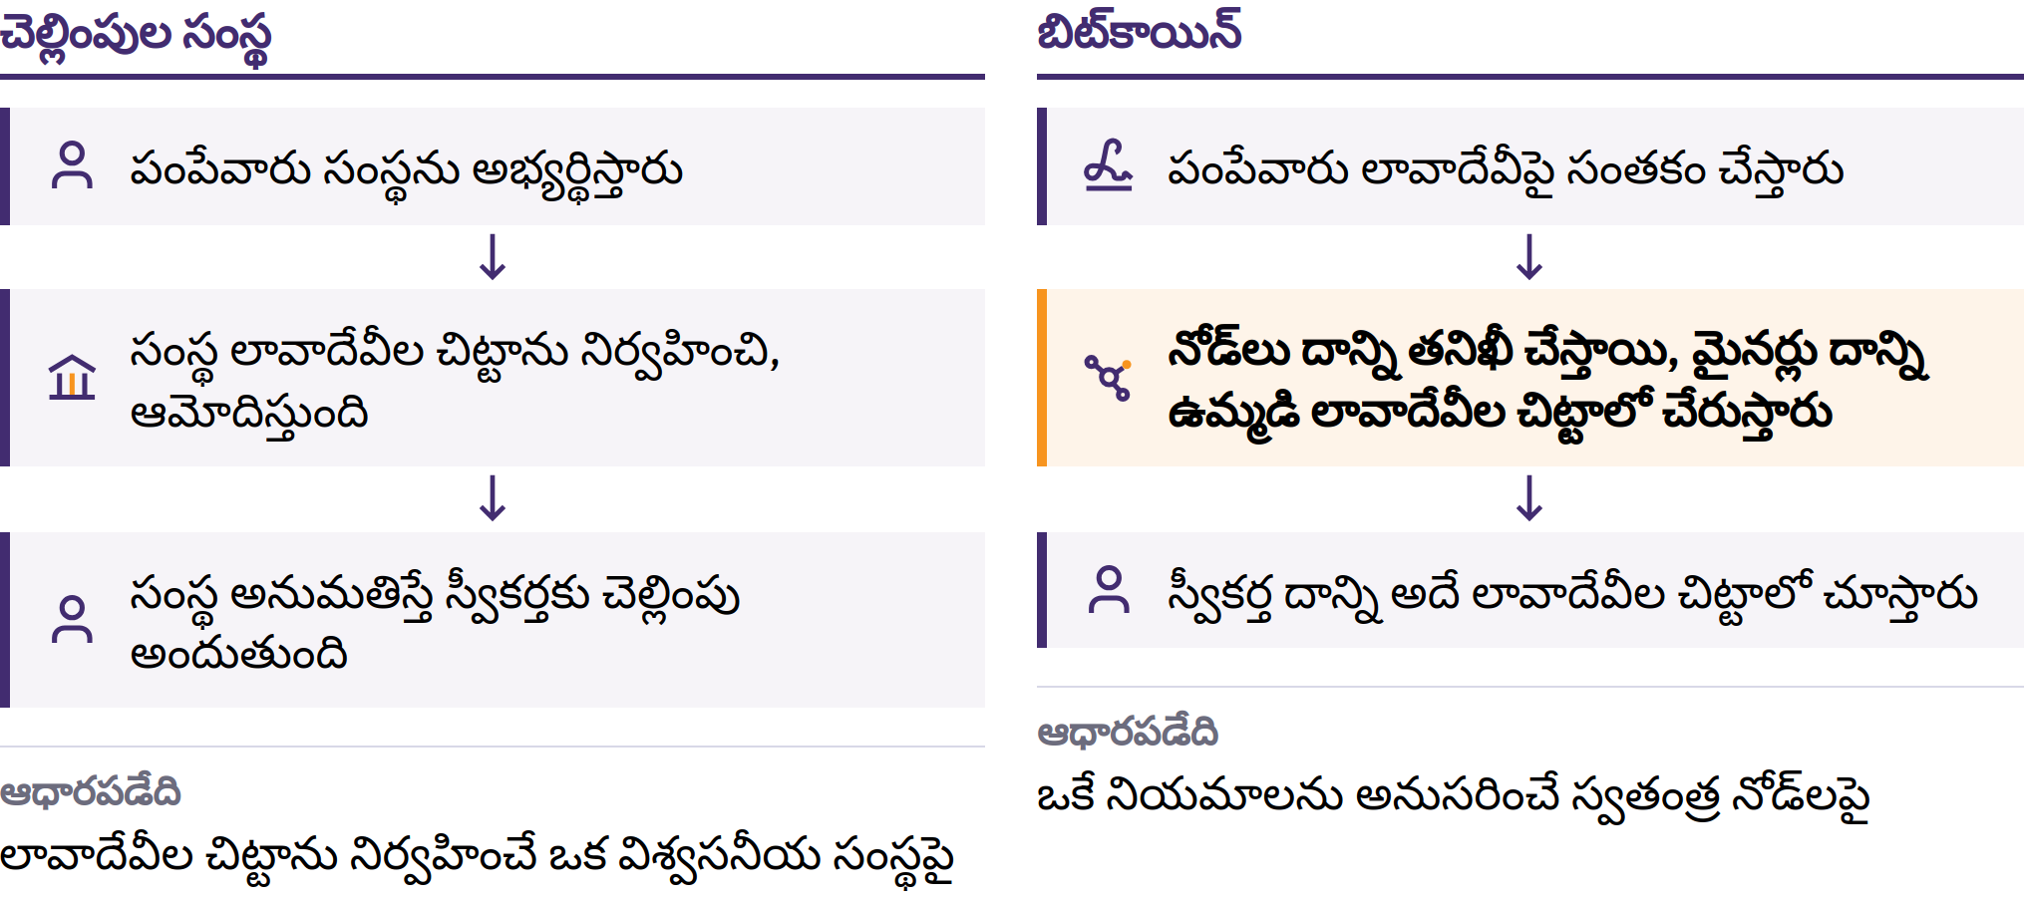

Slide 35
డిజిటల్ మరియు వికేంద్రీకృత డబ్బు కోసం అన్వేషణ
సైఫర్‌పంక్స్: గూఢలిపి శాస్త్రం ద్వారా గోప్యత మరియు స్వేచ్ఛ
గుప్తీకరణ: సందేశ గోప్యతను రక్షిస్తుంది
డిజిటల్ సంతకాలు: రహస్య కీని వెల్లడించకుండా అధికారాన్ని నిరూపిస్తాయి
లక్ష్యం: ఏకైక జారీదారు, సర్వర్ లేదా నిర్వాహకుడు ఉండకూడదు
ఈ సమస్య పరిష్కారంలో మునుపటి ప్రయత్నాలు
DigiCash: గోప్యమైన చెల్లింపులు; ఒక కేంద్ర కంపెనీపై ఆధారపడటం
Hashcash: దుర్వినియోగాన్ని అడ్డుకోవడానికి గణన వ్యయం
Bit Gold, b-money, RPoW: కొరత ఆధారిత విలువకు సంబంధించిన ప్రతిపాదనలు మరియు ప్రయోగాలు
BitTorrent: పీర్-టు-పీర్ సమాచార భాగస్వామ్యం, డబ్బు కాదు
బిట్‌కాయిన్ డిప్లొమా · మాడ్యూల్ 2

Slide 36

తొలినాటి డిజిటల్ డబ్బు మరియు
ద్వంద్వ వ్యయం
ఒకే డిజిటల్ యూనిట్‌ను ఇద్దరు స్వీకర్తలకు పంపడానికి చేసే ప్రయత్నమే రెండుసార్లు ఖర్చు చేయడం.
కేంద్ర డేటాబేస్: ఒక విశ్వసనీయ నిర్ణయకర్త
బిట్‌కాయిన్: పీర్-టు-పీర్ ప్రసారం మరియు సంతకాలు
మైనర్లు: బ్లాక్‌లు మరియు పనికి రుజువు
నోడ్‌లు: స్వతంత్ర ధృవీకరణ
ఉమ్మడి రికార్డు: అత్యధిక సంచిత పని కలిగిన చెల్లుబాటయ్యే చరిత్ర
బిట్‌కాయిన్ డిప్లొమా · మాడ్యూల్ 2
Notes:
ఐదు భాగాల సమాధానం పరస్పరం అనుసంధానమై ఉండేలా ఉంచండి. మునుపటి ప్రతిపాదనలు కొన్ని అంశాలను అందించాయి; వాటిలో ప్రతి ఒక్కటీ ఒక సంపూర్ణ వికేంద్రీకృత కరెన్సీ అన్న భావన కలిగించకుండా ఉండండి.

Slide 37
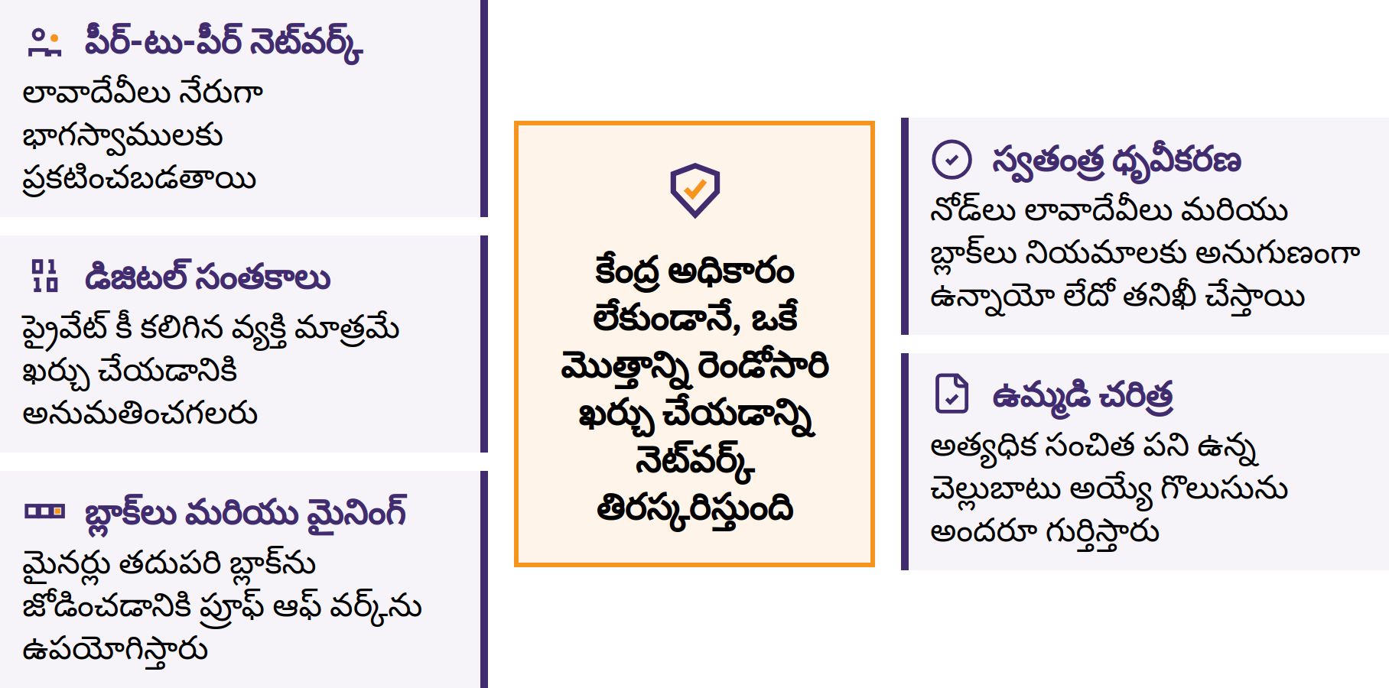

Slide 38

డిజిటల్ కొరత మరియు
ధృవీకరించగల సరఫరా
చెల్లుబాటు కాని నకళ్ల నుంచి చెల్లుబాటు అయ్యే యూనిట్లను వేరు చేయడం
ఒకే మొత్తాన్ని రెండుసార్లు ఖర్చు చేసే ప్రయత్నాలను తిరస్కరించడం
బహిరంగ లావాదేవీల చరిత్ర మరియు సంతకాలు
పని రుజువు మరియు స్వతంత్ర నియమ తనిఖీలు
వికేంద్రీకరణ మరియు ధృవీకరణతో ముడిపడిన సరఫరా పరిమితి
సరఫరా గురించి రాతపూర్వకంగా పేర్కొనడం మాత్రమే సరిపోదు: దాన్ని ఎవరు ధృవీకరించగలరు, దాన్ని ఎవరు మార్చగలరు?
బిట్‌కాయిన్ డిప్లొమా · మాడ్యూల్ 2

Slide 39
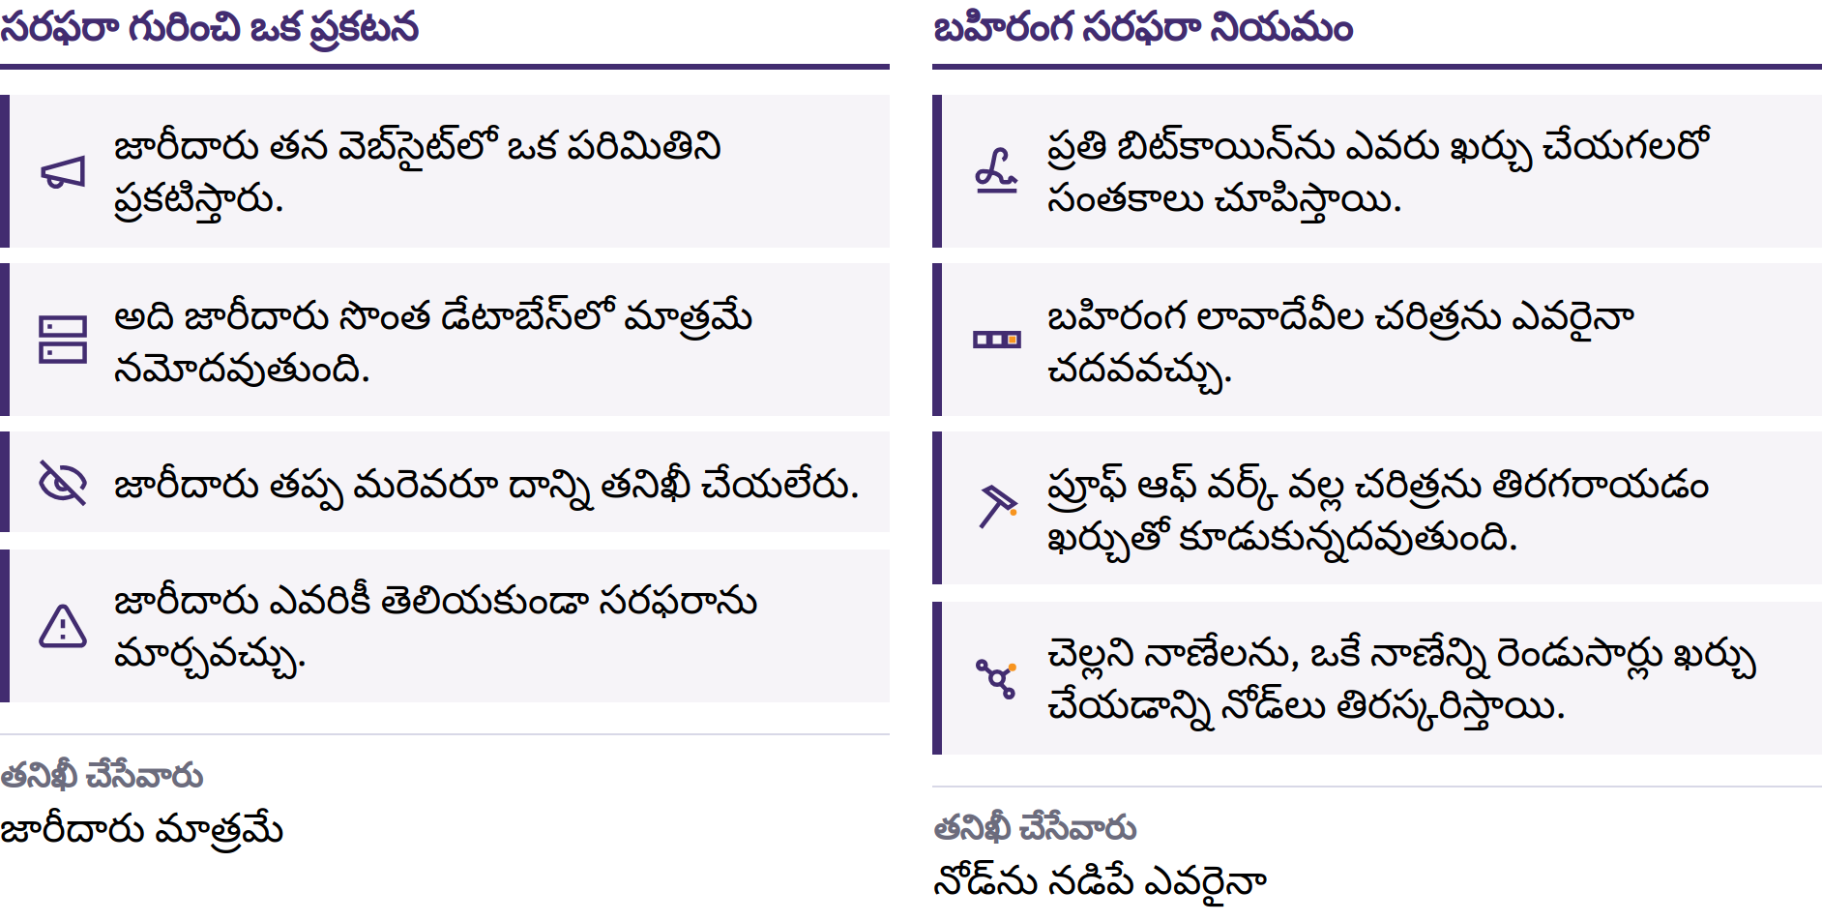

Slide 40
బ్లాక్‌చెయిన్: బిట్‌కాయిన్ పబ్లిక్ లెడ్జర్
ప్రతిరూపాలుగా భద్రపరిచిన బహిరంగ లావాదేవీల రికార్డు
అనుసంధానించిన బ్లాక్‌లు; స్వతంత్రంగా తనిఖీ చేసిన ప్రతులు
అత్యధిక సంచిత పని రుజువు ఉన్న చెల్లుబాటు అయ్యే గొలుసు
సగటున ప్రతి పది నిమిషాలకు సుమారు ఒక కొత్త బ్లాక్
చరిత్రను తిరగరాయాలంటే పనిని మళ్లీ చేసి, ప్రస్తుత గొలుసును అందుకోవాలి. ఇది ఖర్చుతో కూడుకున్నది, కానీ పూర్తిగా అసాధ్యమైనది కాదు; తాత్కాలికంగా పోటీపడే చరిత్రలు ఏర్పడవచ్చు, గొలుసు పునర్వ్యవస్థీకరణలు జరగవచ్చు.
బిట్‌కాయిన్ డిప్లొమా · మాడ్యూల్ 2

Slide 41

వికేంద్రీకరణ
ఓపెన్ సోర్స్ సాఫ్ట్‌వేర్ మరియు ప్రోటోకాల్‌లో అందరికీ పాల్గొనే అవకాశం
స్వతంత్ర నోడ్‌లు ధృవీకరిస్తాయి; మైనర్లు బ్లాక్‌లను ప్రతిపాదిస్తారు
నియమాల మార్పులు స్వచ్ఛంద స్వీకరణపై ఆధారపడి ఉంటాయి
పాల్గొనేవారిలో ఏ ఒక్కరూ అందరికీ వర్తించే నియమాలను ఒంటరిగా మార్చలేరు
ప్రభావం మరియు వనరులు అందరికీ సమానంగా ఉండవు; పెద్ద సేవలపై ఆధారపడే పరిస్థితి ఏర్పడవచ్చు. సమన్వయం నెమ్మదిగా జరగవచ్చు, నెట్‌వర్క్‌కు కేంద్రీకృత సహాయ కేంద్రం ఉండదు.
బిట్‌కాయిన్ డిప్లొమా · మాడ్యూల్ 2

Slide 42
డిజిటల్ సంతకాలు మరియు పీర్-టు-పీర్ బదిలీ
వాలెట్ సంతకం చేయడానికి ప్రైవేట్ కీని ఉపయోగిస్తుంది
నెట్‌వర్క్ కీని తెలుసుకోకుండానే ధృవీకరిస్తుంది
సంతకం చేసిన లావాదేవీ పాల్గొనేవారి ద్వారా ప్రసారం చేయబడుతుంది
సభ్యత్వాన్ని లేదా చెల్లింపును ఆమోదించే కేంద్ర బిట్‌కాయిన్ నిర్వాహకులు ఎవరూ లేరు
ప్రైవేట్ కీని పొందిన ఎవరైనా సాధారణంగా నిధులను ఖర్చు చేయగలరు. ఆ కీని ఉపయోగించే అవకాశం కోల్పోతే నిధులు శాశ్వతంగా కోల్పోవచ్చు.
మధ్యవర్తి సేవలను ఉపయోగించడం ఐచ్ఛికమే; వాటిలో ఒకదాన్ని ఎంచుకుంటే, నిధుల సంరక్షణకు సంబంధించిన దాని నియమాలు, నష్టభయాలు కూడా వర్తిస్తాయి. తప్పు చిరునామాకు చేసిన చెల్లుబాటు అయ్యే చెల్లింపును సాధారణంగా వెనక్కి తీసుకోలేరు.
బిట్‌కాయిన్ డిప్లొమా · మాడ్యూల్ 2

Slide 43
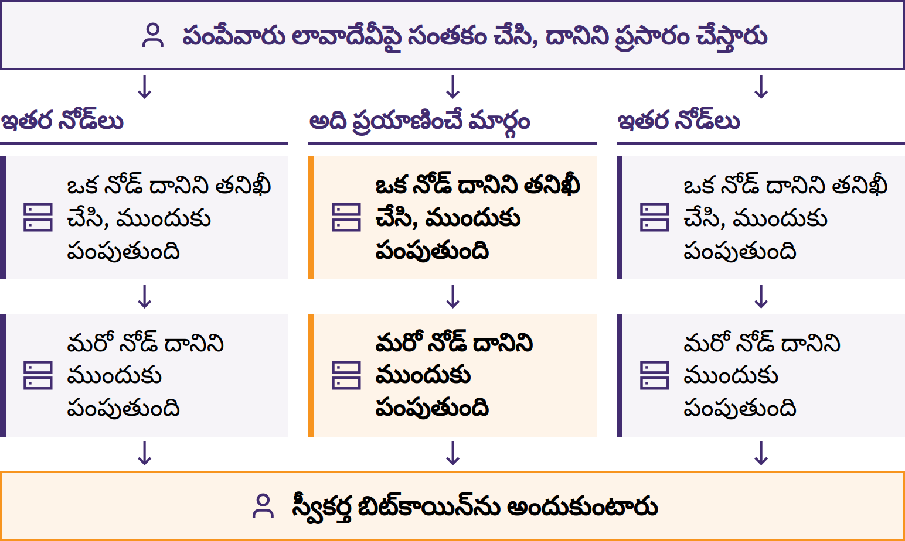

Slide 44
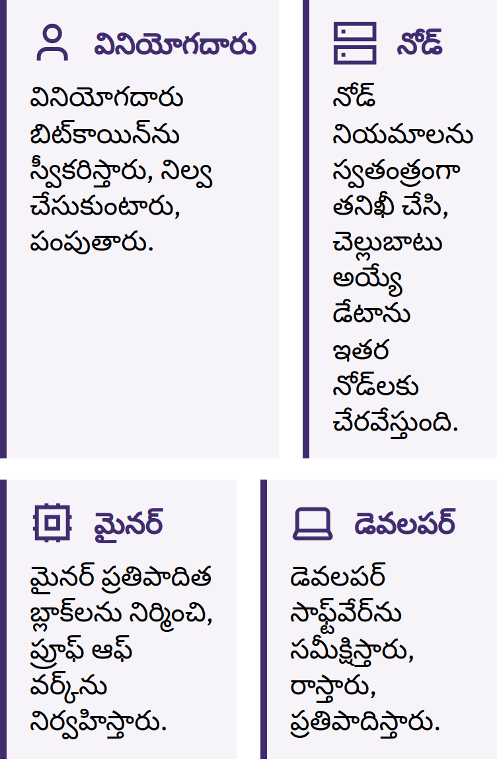

బిట్‌కాయిన్ డిప్లొమా · మాడ్యూల్ 2

Slide 45
వినియోగదారులు, నోడ్‌లు, మైనర్లు మరియు డెవలపర్లు
మైనర్లు చెల్లని బ్లాక్‌లను నిజాయతీగా పనిచేసే నోడ్‌లు ఆమోదించేలా చేయలేరు. డెవలపర్లు సాఫ్ట్‌వేర్‌ను స్వీకరించమని బలవంతం చేయలేరు. ఒక వ్యక్తి అనేక పాత్రలు పోషించవచ్చు.
తక్షణ ప్రశ్న
ఒక నోడ్ లావాదేవీలను ఎందుకు ధృవీకరిస్తుంది? అది తనిఖీ చేసే ఒక నియమాన్ని పేర్కొనండి.
బిట్‌కాయిన్ డిప్లొమా · మాడ్యూల్ 2

Slide 46

పని నిరూపణ
ప్రతిపాదిత బ్లాక్ → పదేపదే హ్యాషింగ్ → చెల్లుబాటు అయ్యే ఫలితం
గణనకు, శక్తికి అధిక వ్యయం; త్వరిత ధృవీకరణ
చెల్లుబాటు అయ్యే బ్లాక్ ప్రసారం చేయబడుతుంది, నోడ్‌ల ద్వారా తనిఖీ చేయబడుతుంది
సగటున ప్రతి పది నిమిషాలకు ఒక బ్లాక్ వచ్చేలా లక్ష్యం సర్దుబాటు అవుతుంది
సంచిత పని వల్ల తిరగరాయడం ఖర్చుతో కూడుకున్నదవుతుంది
మైనింగ్ లావాదేవీల క్రమాన్ని భద్రపరుస్తుంది; ఇది బయటి సమీకరణాలను పరిష్కరించదు. శక్తి వనరు, వినియోగం, భద్రతా ప్రయోజనం, ప్రత్యామ్నాయాలను మూల్యాంకనం చేయండి.
బిట్‌కాయిన్ డిప్లొమా · మాడ్యూల్ 2

Slide 47
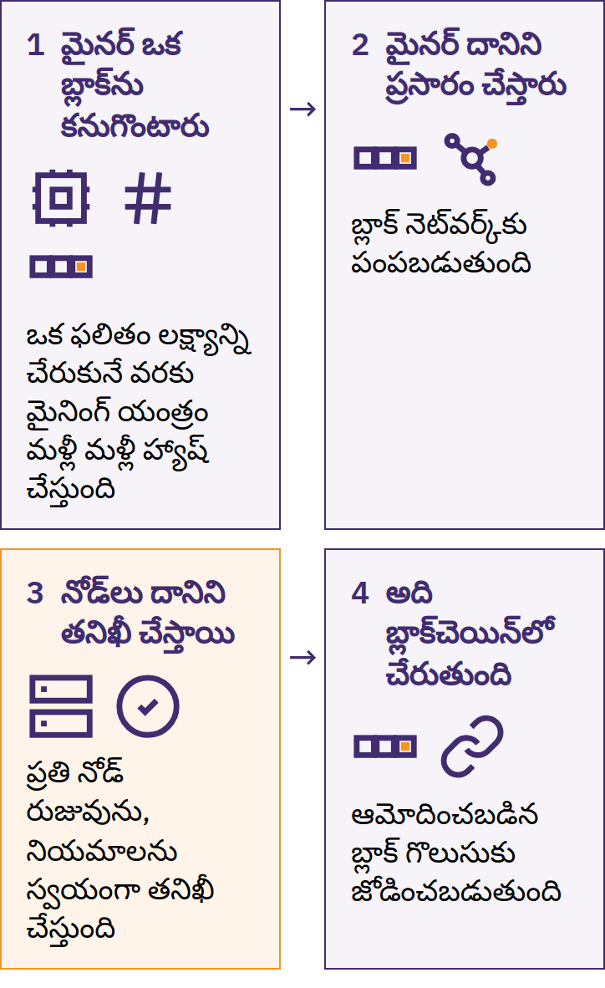

బిట్‌కాయిన్ డిప్లొమా · మాడ్యూల్ 2

Slide 48

పరిమిత సరఫరా
గరిష్ఠ పరిమితి: 21 మిలియన్ BTC బహిరంగ నియమాల ప్రకారం
కొత్త జారీ: బ్లాక్ సబ్సిడీ
హాల్వింగ్: ప్రతి 2,10,000 బ్లాక్‌లకు, సుమారు నాలుగు సంవత్సరాలకు ఒకసారి
సబ్సిడీ: 50 → 25 → 12.5 → 6.25 → 3.125 BTC
రుసుములు కొత్త జారీకి వేరు
నోడ్‌లు పరిమితికి మించిన జారీని తిరస్కరిస్తాయి; పాల్గొనేవారు ఈ పరిమితిని అమలు చేస్తున్నంత కాలం అది కొనసాగుతుంది. పరిమిత సరఫరా ఉన్నంత మాత్రాన ధర పెరుగుతుందనే హామీ లేదు.
బిట్‌కాయిన్ డిప్లొమా · మాడ్యూల్ 2
Notes:
కొంత బిట్‌కాయిన్‌ను వినియోగించడం సాధ్యం కాకపోవచ్చు లేదా అది అమ్మకానికి అందుబాటులో ఉండకపోవచ్చు.

Slide 49
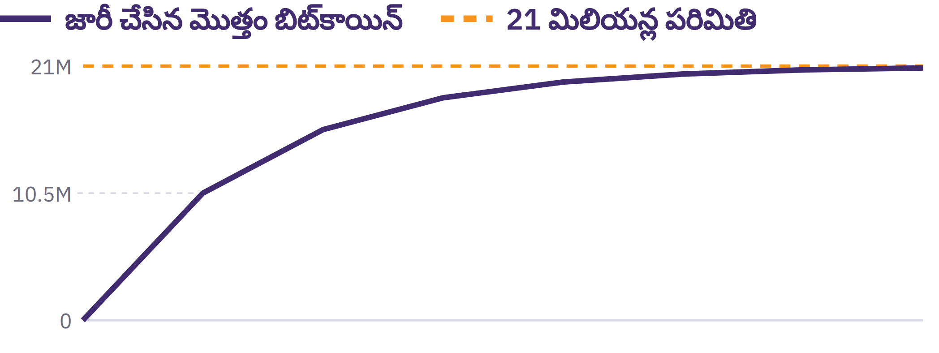

Slide 50
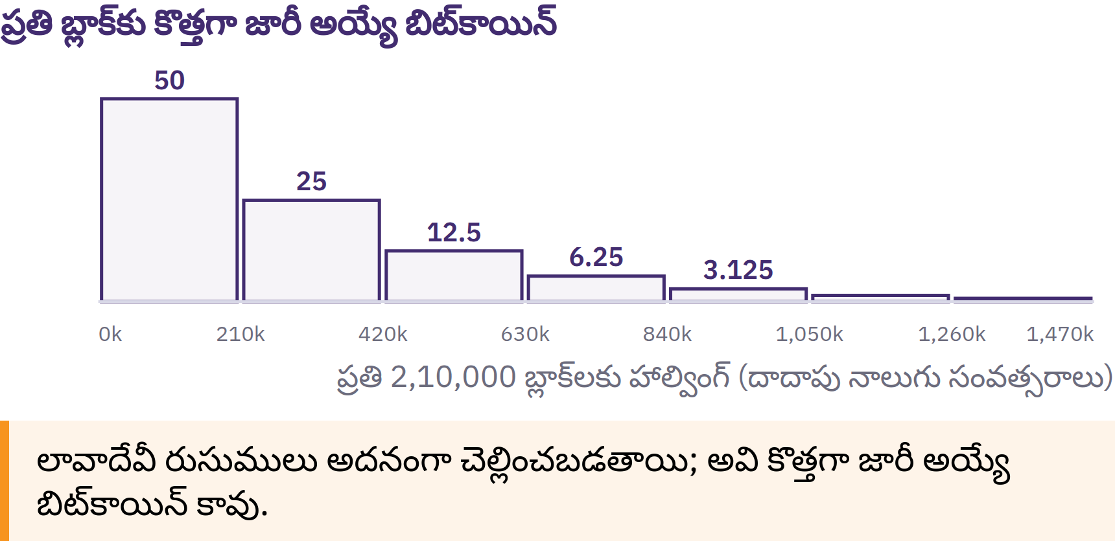

Slide 51

సతోషీలు మరియు యూనిట్
పక్షపాతం
1 BTC = 10,00,00,000 సాట్‌లు
0.001 BTC = 1,00,000 సాట్‌లు
1 సాట్ = 0.00000001 BTC
ఒక పూర్తి బిట్‌కాయిన్ అవసరం లేదు
యూనిట్ పక్షపాతం: ఒక్కో పూర్తి యూనిట్ ధర తక్కువగా ఉన్నంత మాత్రాన అది మెరుగైన విలువను అందిస్తుందని కాదు. మొత్తం సరఫరాలో దాని వాటాను, దానికి సంబంధించిన విలువను, నష్టభయాలను పోల్చండి.
మీ అవగాహనను చూపించండి
0.01 BTCలో ఎన్ని సాట్‌లు ఉంటాయి? ఒక పూర్తి బిట్‌కాయిన్ కంటే తక్కువ మొత్తాన్ని ఎవరైనా ఎందుకు ఉపయోగించగలరు?
బిట్‌కాయిన్ డిప్లొమా · మాడ్యూల్ 2
Notes:
మార్పిడిని అభ్యాసకులే లెక్కించనివ్వండి; సమాధానాల పట్టిక కనిపించకూడదు.

Slide 52
సుస్థిరమైన డిజిటల్ ద్రవ్యంగా బిట్‌కాయిన్
మన్నికైన లెడ్జర్; ప్రాప్యత కీలపై ఆధారపడి ఉంటుంది
సులభంగా తరలించవచ్చు, విభజించవచ్చు; బదిలీకి సమాచార ప్రసార సౌకర్యాలు అవసరం
బహిరంగంగా తెలిసే పరిమిత లభ్యత, ధృవీకరించగల నియమాలు
బహిరంగ లావాదేవీల చరిత్రను సేవలు పరిగణించే విధానం పరస్పర మార్పిడితత్వాన్ని ప్రభావితం చేయవచ్చు
ఆమోదం ప్రదేశాన్ని బట్టి మారుతుంది
మూడు విధులు
విలువను నిల్వ చేసే సాధనం: అంచనా వేయగల సరఫరా; ఒడిదుడుకులకు లోనయ్యే ధర
వినిమయ మాధ్యమం: ప్రత్యక్ష బదిలీ; మారుతూ ఉండే రుసుములు, ఆమోదం
లెక్కింపు ప్రమాణం: BTC లేదా శాట్స్; అనేక వస్తువుల ధరలు ఫియట్ ద్రవ్యంలో నిర్ణయించబడతాయి
“పటిష్ఠమైన ద్రవ్యం” అనేది పేర్కొన్న ప్రమాణాలపై ఆధారపడి ఉంటుంది. అవే ప్రమాణాలను ఉపయోగించి ప్రత్యామ్నాయాలను పోల్చండి.
బిట్‌కాయిన్ డిప్లొమా · మాడ్యూల్ 2

Slide 53
బిట్‌కాయిన్, స్టేబుల్‌కాయిన్లు మరియు ఇతర క్రిప్టో ఆస్తులు
బిట్‌కాయిన్: బహిరంగ జారీ నియమాలు; కేంద్ర జారీదారు లేరు
స్టేబుల్‌కాయిన్లు: ఒక సూచిక విలువను లక్ష్యంగా పెట్టుకుంటాయి; నిల్వలు, యంత్రాంగాలు లేదా తిరిగి నగదుగా మార్చుకునే హక్కులు
ఇతర క్రిప్టో ఆస్తులు: భిన్నమైన నెట్‌వర్క్‌లు, జారీ, నియంత్రణ, ప్రయోజనాలు
ఒక ఫోర్క్‌కు ఉమ్మడి కోడ్ చరిత్ర ఉన్నంత మాత్రాన దానికి బిట్‌కాయిన్ నెట్‌వర్క్ లేదా భద్రత లభించవు
పోల్చండి: జారీపై నియంత్రణ, స్వతంత్ర ధృవీకరణ, కీలపై నియంత్రణ, లావాదేవీల్లోని ప్రతిపక్షాలు.
ఈ పోలిక బిట్‌కాయిన్ గురించి స్పష్టత ఇస్తుంది; ఏ ఆస్తినైనా సంపాదించాలని, వ్యాపారం చేయాలని లేదా ప్రచారం చేయాలని ఇది సిఫార్సు చేయదు.
బిట్‌కాయిన్ డిప్లొమా · మాడ్యూల్ 2

Slide 54
విభిన్న రూపకల్పనలు, విభిన్న నష్టభయాలు
బిట్‌కాయిన్: ధరల అస్థిరత, కీలను కోల్పోవడం, చెల్లింపుల తిరుగులేనితనం, రుసుములు, బహిరంగ రికార్డులు
స్టేబుల్‌కాయిన్లు: అనుసంధానిత విలువ నుంచి వైదొలగడం, నిల్వలు, నగదుగా మార్చుకోవడం, లావాదేవీల స్తంభన, మరియు లావాదేవీల్లోని అవతలి పక్షాలు
ఇతర క్రిప్టో ఆస్తులు: నియమాల మార్పులు, కొద్దిమంది చేతుల్లో కేంద్రీకృతమైన ప్రభావం, సాఫ్ట్‌వేర్ లోపాలు, హ్యాకింగ్ దాడులు, మరియు బ్లాక్‌చెయిన్‌ల మధ్య బ్రిడ్జ్‌లు
సేవలు: అన్ని వర్గాల్లో ఆస్తుల సంరక్షణ, సేవల వైఫల్యం, ప్రాప్యత, మరియు చట్టపరమైన నష్టభయాలు
పరిచయమున్న టిక్కర్ చిహ్నం, స్థిరంగా కనిపించే ధర, లేదా మెరుగ్గా రూపొందించిన యాప్ భద్రతకు రుజువు కాదు. టోకెన్లు కలిగి ఉన్నంత మాత్రాన కంపెనీలో యాజమాన్య హక్కులు, ఆదాయం, లేదా వాటిని నగదుగా మార్చుకునే హక్కులు స్వయంచాలకంగా లభించవు.
బిట్‌కాయిన్ డిప్లొమా · మాడ్యూల్ 2

Slide 55
నేర్చుకోవడం అంటే ట్రేడింగ్ లేదా ప్రచారం చేయడం కాదు
వివరించండి, ప్రశ్నించండి, పోల్చండి, ధృవీకరించండి
ఊహాజనిత వ్యాపారం: ధరల ప్రమాదం, ప్లాట్‌ఫారమ్ సంబంధిత ప్రమాదం, ఒత్తిడి
ప్రచారం: ప్రయోజనాల మధ్య తలెత్తగల వైరుధ్యాలు
కొనాలని, అమ్మాలని లేదా ఉంచుకోవాలని సూచించడం లేదు
స్థానిక విలువ తనిఖీ
మార్కెట్ ధరను, స్థానిక ఆమోదాన్ని, వ్యక్తిగత ప్రాధాన్యతను లేదా పక్షపాతాన్ని వేర్వేరుగా చూడండి.
బిట్‌కాయిన్ డిప్లొమా · మాడ్యూల్ 2

Slide 56
బిట్‌కాయిన్ ఆవిర్భావ కాలక్రమం
Satoshi Nakamoto అనేది ఒక మారుపేరు; సృష్టికర్త ఎవరో లేదా సృష్టికర్తలు ఎవరో ఇప్పటికీ తెలియదు. శాశ్వత కేంద్ర నాయకుడు లేకుండానే ఇతరులు ఈ ఓపెన్-సోర్స్ నెట్‌వర్క్‌ను కొనసాగించారు.
దాని ఆవిర్భావ కథనంతో పాటు దాని రూపకల్పనను, పనితీరును కూడా మూల్యాంకనం చేయండి.
బిట్‌కాయిన్ డిప్లొమా · మాడ్యూల్ 2

Slide 57
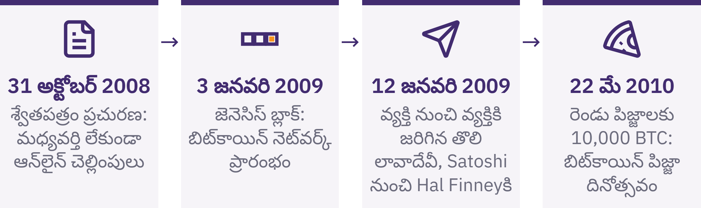

Slide 58
సాధికారత, ప్రమాదం మరియు బాధ్యత
కీల ద్వారా ప్రత్యక్ష నియంత్రణ
బహిరంగ నియమాలు మరియు స్వతంత్ర ధృవీకరణ
ప్రపంచవ్యాప్తంగా వ్యక్తుల మధ్య నేరుగా బదిలీ
బ్యాకప్‌లు, చెల్లింపుల తనిఖీలు మరియు పునరుద్ధరణ ప్రణాళిక
ధరల అస్థిరత, బహిరంగ రికార్డులు, రుసుములు మరియు పరిమిత ఆమోదం
పోగొట్టుకున్న సీడ్ పదబంధాన్ని ఏ కంపెనీ కూడా తిరిగి పొందేలా చేయలేదు. గణనీయమైన నిధులను బదిలీ చేసే ముందు, రహస్యాలను వెల్లడించకుండా సహాయం కోరండి.
వ్యక్తిగత బాధ్యతలో అవగాహన పెంపొందించుకోవడం, సహచరుల సమీక్ష, విధానాలు మరియు చిన్నపాటి పరీక్షలు ఉండవచ్చు.
బిట్‌కాయిన్ డిప్లొమా · మాడ్యూల్ 2

Slide 59
సమీక్ష: ద్రవ్య వ్యవస్థలోని లోపాలను బిట్‌కాయిన్ ఎలా పరిష్కరిస్తుంది?
ముఖ్యాంశాలు
మారుతూ ఉండే సరఫరా → బహిరంగ జారీ నియమాలు; వినియోగదారులు వాటిని అమలు చేస్తారు
చెల్లింపులకు కేంద్ర అనుమతి → నేరుగా వ్యక్తుల మధ్య బదిలీ; పొరపాట్లను సరిదిద్దడం కష్టం
కేంద్రీకృత లావాదేవీల చిట్టా → సమష్టి ధృవీకరణ; బహిరంగ రికార్డులతో గోప్యతకు ముప్పులు
సంస్థల ద్వారా ప్రాప్యత → కీలపై నియంత్రణ; బ్యాకప్ బాధ్యత
లావాదేవీల క్రమనిర్ణయం → పని రుజువు; పరికరాలు, శక్తికి అయ్యే ఖర్చులు
ఒక్క క్షణం ఆలోచించండి
బిట్‌కాయిన్ రూపకల్పనలోని ఏ భాగాన్ని మీరు ఇప్పుడు భిన్నంగా వివరిస్తారు, ఎందుకు?
బిట్‌కాయిన్ డిప్లొమా · మాడ్యూల్ 2
Notes:
ముఖ్యమైన ఆలోచన: మీ దృష్టిలో బిట్‌కాయిన్‌కు విలువ ఉందా? దాని ప్రస్తుత ధర దాని విలువను ప్రతిబింబిస్తుందా?

Slide 60

మాడ్యూల్ 3
బిట్‌కాయిన్‌ను సురక్షితంగా ఉపయోగించడం
కార్యాచరణ: బిట్‌కాయిన్‌ను ఉపయోగించడం, సురక్షితంగా ఉంచడం కోసం నేను ఎలా బాధ్యత తీసుకోవాలి?

Slide 61
సురక్షితమైన తొలి చర్యలు
స్వీకరించడానికి అవసరమైన సమాచారాన్ని పంచుకోండి; రహస్యాలను ఎప్పుడూ పంచుకోవద్దు
పంపడానికి ఆమోదించే ముందు కాసేపు ఆగండి
పొరపాట్ల ప్రభావం చిన్నదిగా ఉండేలా చూసుకోండి; సహాయం అడగండి
ముందుగా సిద్ధం చేసిన, ఖాళీగా ఉన్న, అనుకరణ కోసం రూపొందించిన లేదా తక్కువ నష్టభయం ఉండి ఆమోదం పొందిన సామగ్రిని ఉపయోగించండి
ఏదీ కొనుగోలు చేయాల్సిన అవసరం లేదు; వ్యక్తిగత నిధులు లేదా వ్యక్తిగత వాలెట్ అవసరం లేదు. వాస్తవ లావాదేవీలతో సాధన చేయడం వల్ల గోప్యత, భద్రత, నష్టానికి సంబంధించిన ప్రమాదాలు పెరుగుతాయి; నిధులు అవసరం లేని ప్రత్యామ్నాయం అందుబాటులో ఉంది.
బిట్‌కాయిన్ డిప్లొమా · మాడ్యూల్ 3
Notes:
స్వీకరణ స్క్రీన్ తనిఖీ, పంపి ధృవీకరించే తనిఖీ, అలాగే పునరుద్ధరణ సంసిద్ధత లేదా మోసానికి ప్రతిస్పందించే అభ్యాసాన్ని సిద్ధం చేయండి. ఉపయోగించే ముందు ప్రతి వాతావరణం యొక్క పరిమితులను వివరించండి.

Slide 62
వాలెట్లు
బిట్‌కాయిన్ వాలెట్ లావాదేవీలను స్వీకరించడానికి, ఆమోదించడానికి అవసరమైన కీలను, సమాచారాన్ని నిర్వహిస్తుంది; బిట్‌కాయిన్ ఉమ్మడి లెడ్జర్‌లోనే నమోదై ఉంటుంది.
కీలు ఎవరి నియంత్రణలో ఉంటాయి?
యాక్సెస్‌ను తిరిగి ఎలా పొందవచ్చు?
ఏ చెల్లింపు పద్ధతులకు మద్దతు ఉంది?
మూలం, నిర్వహణ, అనుకూలత, గోప్యత, ఖర్చు మరియు సహాయం
ఓపెన్ సోర్స్ కోడ్‌ను పరిశీలించవచ్చు; అంతమాత్రాన ఒక వాలెట్ సురక్షితమైనదని లేదా అనువైనదని రుజువు కాదు.
శిక్షణ కోసం ఉపయోగించే వాలెట్లలో గణనీయమైన మొత్తాలను భద్రపరచకూడదు. తర్వాత ఉపయోగించే వ్యక్తిగత వాలెట్‌కు కొత్తగా గోప్యమైన సెటప్, కొత్త రికవరీ సమాచారం అవసరం.
బిట్‌కాయిన్ డిప్లొమా · మాడ్యూల్ 3

Slide 63
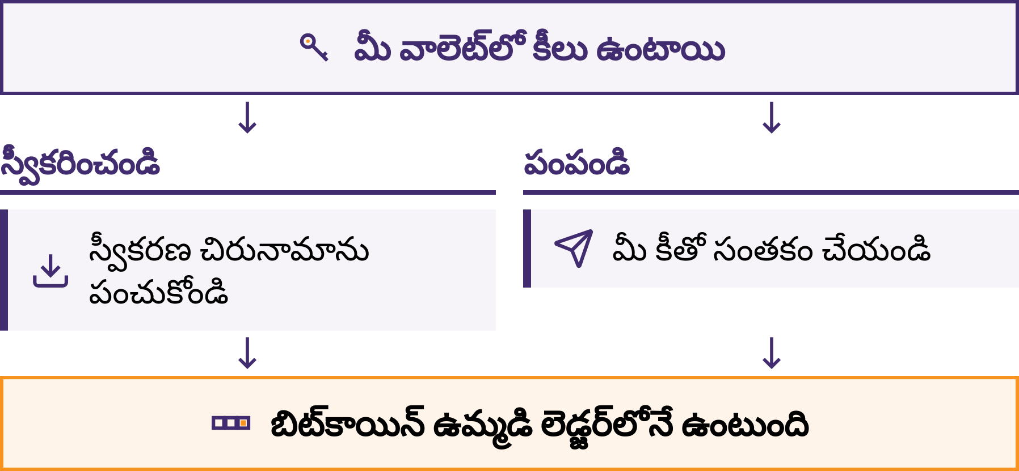

Slide 64
చిరునామాలు
ఆన్-చైన్ చెల్లింపును స్వీకరించడానికి పబ్లిక్ సమాచారం
మీరు ఉపయోగించాలనుకున్న వాలెట్‌లోని స్వీకరణ స్క్రీన్ నుంచి పొందండి
స్కాన్ చేయండి లేదా కాపీ చేయండి; ఆ తర్వాత విశ్వసనీయ స్క్రీన్‌తో పోల్చి చూసుకోండి
స్వీకర్త, నెట్‌వర్క్, చెల్లింపు పద్ధతిని నిర్ధారించుకోండి
ఆన్-చైన్ చిరునామా మరియు లైట్నింగ్ ఇన్వాయిస్: వేర్వేరు అభ్యర్థనలు
మాల్వేర్ కాపీ చేసిన గమ్యస్థానాలను మార్చగలదు. పరిచయమైన రూపంలో కనిపించడం మాత్రమే సరిపోదు. కొత్త చిరునామాలు చెల్లింపుల మధ్య సంబంధాలను సులభంగా గుర్తించే అవకాశాన్ని తగ్గిస్తాయి; అవి చెల్లింపులను అనామకంగా మార్చవు.
బిట్‌కాయిన్ డిప్లొమా · మాడ్యూల్ 3

Slide 65
కీలు
ప్రైవేట్ కీ: ఖర్చు చేయడానికి అనుమతినిచ్చే రహస్య సమాచారం
పబ్లిక్ కీ: ప్రైవేట్ కీని వెల్లడించకుండా సంతకాలను ధృవీకరిస్తుంది
చిరునామా: పబ్లిక్ కీ సమాచారం నుంచి రూపొందించిన, చెల్లింపులను స్వీకరించడానికి ఉపయోగించే సమాచారం
వాలెట్లు సాధారణంగా అనేక కీలను స్వయంచాలకంగా నిర్వహిస్తాయి
ప్రైవేట్ కీలు, సీడ్ పదబంధాలు, పాస్‌వర్డ్‌లు లేదా రికవరీ కోడ్‌లను ఎప్పుడూ ఇతరులతో పంచుకోకండి. ఏ నిజాయితీగల అధ్యాపకుడికీ, సహాయక సిబ్బందికీ, వాలెట్ సంస్థకీ, ఎక్స్ఛేంజ్ ఉద్యోగికీ లేదా డెవలపర్‌కీ అవి అవసరం లేదు.
ప్రయత్నించండి
సిద్ధం చేసిన ఉదాహరణలను చెల్లింపులను స్వీకరించడానికి ఉపయోగించే సమాచారం, రహస్యాలు, ఒక వ్యక్తితో అనుసంధానించినప్పుడు సున్నితంగా మారే బహిరంగ సమాచారం అనే వర్గాలుగా విభజించండి.
బిట్‌కాయిన్ డిప్లొమా · మాడ్యూల్ 3

Slide 66
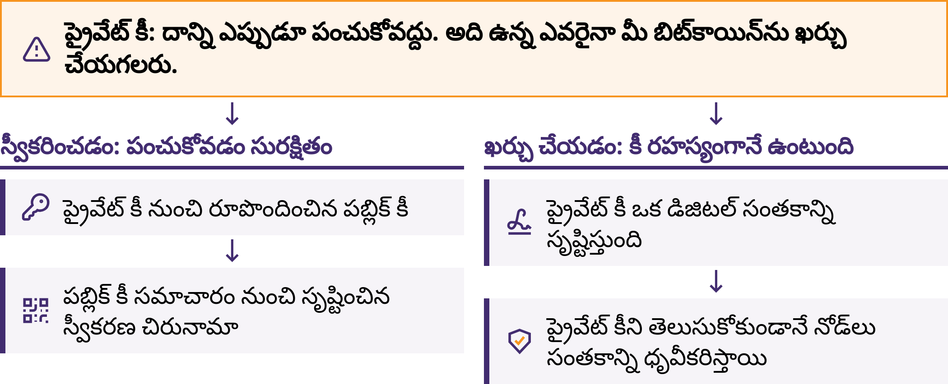

Slide 67

సీడ్ పదబంధాలు
సీడ్ ఫ్రేజ్ అనేది అనేక వాలెట్లు తమ ప్రైవేట్ కీలను తిరిగి పొందడానికి ఉపయోగించే పదాల క్రమబద్ధమైన జాబితా.
సాధారణంగా 12 లేదా 24 పదాలు; రూపకల్పనలు వేర్వేరుగా ఉంటాయి
ఖచ్చితమైన అక్షరక్రమం మరియు పదాల క్రమం
అధికారిక బ్యాకప్ సూచనలు; గోప్యమైన, ఆఫ్‌లైన్ నిల్వ
పోగొట్టుకోవడం, దెబ్బతినడం, కెమెరాలు మరియు ఇతరుల నిఘా నుండి రక్షించుకోండి
బిట్‌కాయిన్ డిప్లొమా · మాడ్యూల్ 3
Notes:
నిజమైన సీడ్ పదబంధాన్ని ఎప్పుడూ ఫోటో తీయకండి, క్లౌడ్‌లో నిల్వ చేయకండి, ఇమెయిల్ లేదా సందేశం ద్వారా పంపకండి, వెబ్‌సైట్‌లో లేదా సాధారణ ఫారమ్‌లో నమోదు చేయకండి. అది నిధులకు పూర్తి ప్రాప్యతను ఇవ్వగలదు.
అదనపు పాస్‌ఫ్రేజ్‌లు, బహుళ కీలు, అధునాతన బ్యాకప్ పద్ధతులు అధునాతన అభ్యాసానికి చెందినవి. అభ్యాసకులు వివరించలేని లేదా సమస్య తలెత్తితే కోలుకోలేని సంక్లిష్టతను పరిచయం చేయకండి.
దానిని ఎవరైనా చూసి ఉండవచ్చని, కాపీ చేసి ఉండవచ్చని, ఆన్‌లైన్‌లో నమోదు చేసి ఉండవచ్చని లేదా నమ్మదగని పరికరంలో నిల్వ చేసి ఉండవచ్చని అనిపిస్తే, అది బహిర్గతమైనట్లుగా పరిగణించండి. దానిని వెల్లడించకుండా సహాయం కోరండి; కొత్త, విశ్వసనీయ పునరుద్ధరణ ప్రక్రియను ఉపయోగించండి.

Slide 68
కస్టోడియల్ మరియు నాన్-కస్టోడియల్ వినియోగం
సంరక్షకుని ఆధీనంలో: సేవా సంస్థ కీలు, ఖాతా పునరుద్ధరణను నియంత్రిస్తుంది
చూపబడే నిల్వ: బిట్‌కాయిన్‌ను అందిస్తామనే సేవా సంస్థ వాగ్దానం
స్వీయ ఆధీనంలో: వినియోగదారు కీలు, బ్యాకప్‌ను నియంత్రిస్తారు
ప్రత్యక్ష నియంత్రణతో పాటు పొరపాట్లు, పునరుద్ధరణ బాధ్యత కూడా వస్తుంది
ఒక సేవా సంస్థ ఒక నిర్దిష్ట ఖాతాదారునికి ఎంత చెల్లించాల్సి ఉందో పబ్లిక్ బ్లాక్‌చెయిన్ నిరూపించలేదు. స్వీయ ఆధీనంలో ఉంచుకున్నప్పటికీ సాఫ్ట్‌వేర్, హార్డ్‌వేర్, సర్వర్, నెట్‌వర్క్‌లపై ఆధారపడాల్సి రావచ్చు.
ప్రయత్నించండి
ముందుగా సిద్ధం చేసిన రెండు వివరణలను పోల్చండి: కీలను ఎవరు నియంత్రిస్తారు, ప్రాప్యతను ఎవరు పునరుద్ధరిస్తారు, ఏ ప్రమాదాన్ని తనిఖీ చేయాలి?
బిట్‌కాయిన్ డిప్లొమా · మాడ్యూల్ 3

Slide 69

బిట్‌కాయిన్ డిప్లొమా · మాడ్యూల్ 3

Slide 70
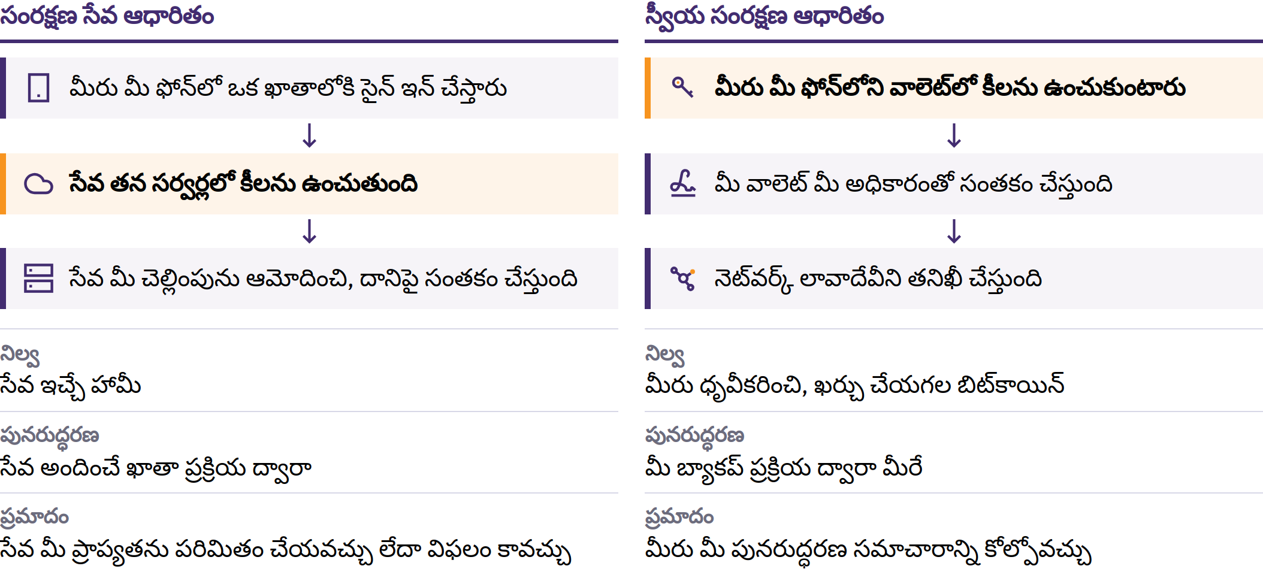

Slide 71

హాట్ మరియు కోల్డ్ వాలెట్లు
హాట్: ఇంటర్నెట్‌కు అనుసంధానమైన పరికరంలో కీలు; సౌకర్యవంతం, ముప్పులకు ఎక్కువగా గురయ్యే అవకాశం
కోల్డ్: ఇంటర్నెట్‌కు అనుసంధానమైన సాధారణ వినియోగ పరికరం నుంచి వేరుగా ఉంచిన సంతకం చేసే కీలు
హార్డ్‌వేర్ వాలెట్: కీల రక్షణకు, సంతకం చేయడానికి ప్రత్యేకంగా రూపొందించిన పరికరం
సంరక్షణ మరియు పునరుద్ధరణ: వేర్వేరు అంశాలు
హార్డ్‌వేర్ వాలెట్ కోల్డ్ స్టోరేజ్‌కు తోడ్పడగలదు; ఈ పదాలను ఒకదాని బదులు మరొకటి వాడలేము. పరికరాలకు, బ్యాకప్‌లకు కూడా రక్షణ అవసరమే.
బిట్‌కాయిన్ డిప్లొమా · మాడ్యూల్ 3
Notes:
మూల పాఠ్యంలోని చిన్న చెల్లింపులు, తక్కువ తరచుదనంతో చేసే చెల్లింపుల మధ్య కల్పిత పోలికను ఉపయోగించండి. ఎంపికలను ఊహాత్మకంగానే ఉంచండి; అభ్యాసకుల వ్యక్తిగత నిధుల కోసం సాధనాలను లేదా మొత్తాలను ఎంచుకోవద్దు.

Slide 72
వాలెట్ పునరుద్ధరణ మరియు సీడ్ పదబంధం పరీక్ష
ముందుగా సిద్ధం చేసిన, ఖాళీగా ఉన్న లేదా అనుకరణ కోసం రూపొందించిన సామగ్రిని మాత్రమే ఉపయోగించండి. అసలైన రికవరీ పదాలను ఎప్పుడూ బయటపెట్టవద్దు; తరగతిలో ఉపయోగించిన వాలెట్‌ను తరువాత గణనీయమైన నిధులను నిల్వ చేయడానికి ఎప్పుడూ ఉపయోగించవద్దు.
బిట్‌కాయిన్ డిప్లొమా · మాడ్యూల్ 3
Notes:
రికవరీ పదాలను చూడకుండా ప్రక్రియను గమనించండి. తరువాత మీరు వ్యక్తిగతంగా సెటప్ చేసుకునేటప్పుడు, కొత్తగా, గోప్యంగా రూపొందించిన రికవరీ సమాచారం అవసరం.

Slide 73
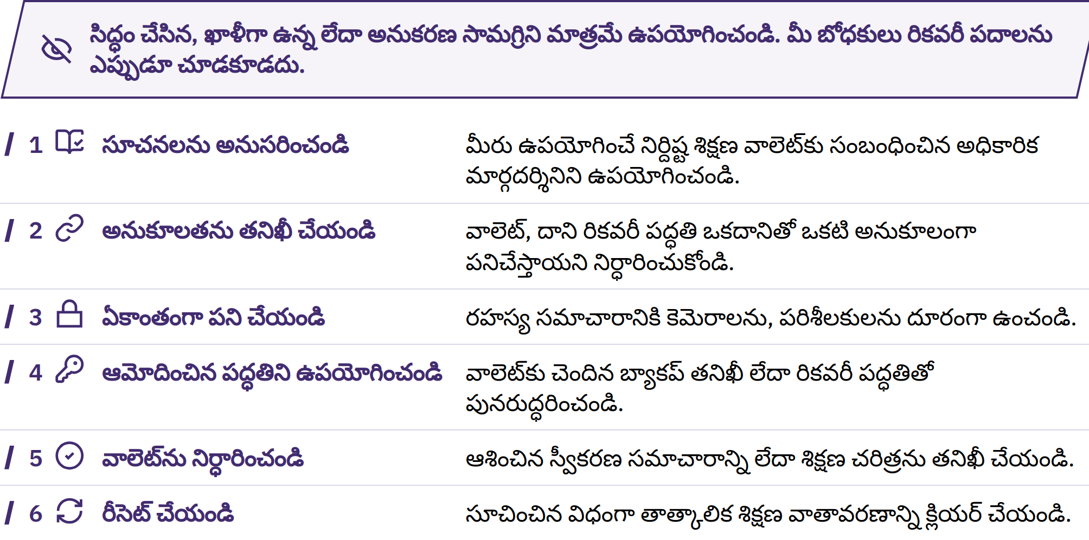

Slide 74
బిట్‌కాయిన్‌ను స్వీకరించడం
అభ్యాసం 1: సురక్షితంగా స్వీకరించండి
సిద్ధం చేసిన వాలెట్‌ను తెరవండి; స్వీకరించు ఎంచుకోండి.
ఆన్-చైన్ లేదా లైట్నింగ్ అనేది గుర్తించండి.
స్వీకరించడానికి ఉద్దేశించిన పబ్లిక్ సమాచారాన్ని మాత్రమే పంచుకోండి.
అభ్యర్థించిన మొత్తం ఏదైనా ఉంటే, దానిని పంపేవారితో సరిచూసుకోండి.
మీ స్వంత వాలెట్‌లో మొత్తం మరియు స్థితిని తనిఖీ చేయండి.
పంపేవారి సందేశం లేదా స్క్రీన్‌షాట్ రుజువు కాదు. పెండింగ్‌లో ఉండటం, ధృవీకరించబడటం వేర్వేరు; ధృవీకరణలు తప్పు చిరునామాను సరిచేయలేవు లేదా మోసాన్ని నివారించలేవు.
బిట్‌కాయిన్ డిప్లొమా · మాడ్యూల్ 3

Slide 75

బిట్‌కాయిన్ పంపడం
అభ్యాసం 2: పంపే ముందు ఆగి తనిఖీ చేయండి
ప్రతి తనిఖీలోనూ వివరాలు సరిపోలినప్పుడే ఆమోదించండి. వివరాలు మారినా, అత్యవసరమని ఒత్తిడి వచ్చినా లేదా ఎవరైనా రహస్య సమాచారం అడిగినా, ఆగి స్వతంత్రంగా ధృవీకరించండి. చెల్లుబాటు అయ్యే పంపకాన్ని వెనక్కి తీసుకోవడం కష్టం లేదా అసాధ్యం.
బిట్‌కాయిన్ డిప్లొమా · మాడ్యూల్ 3

Slide 76
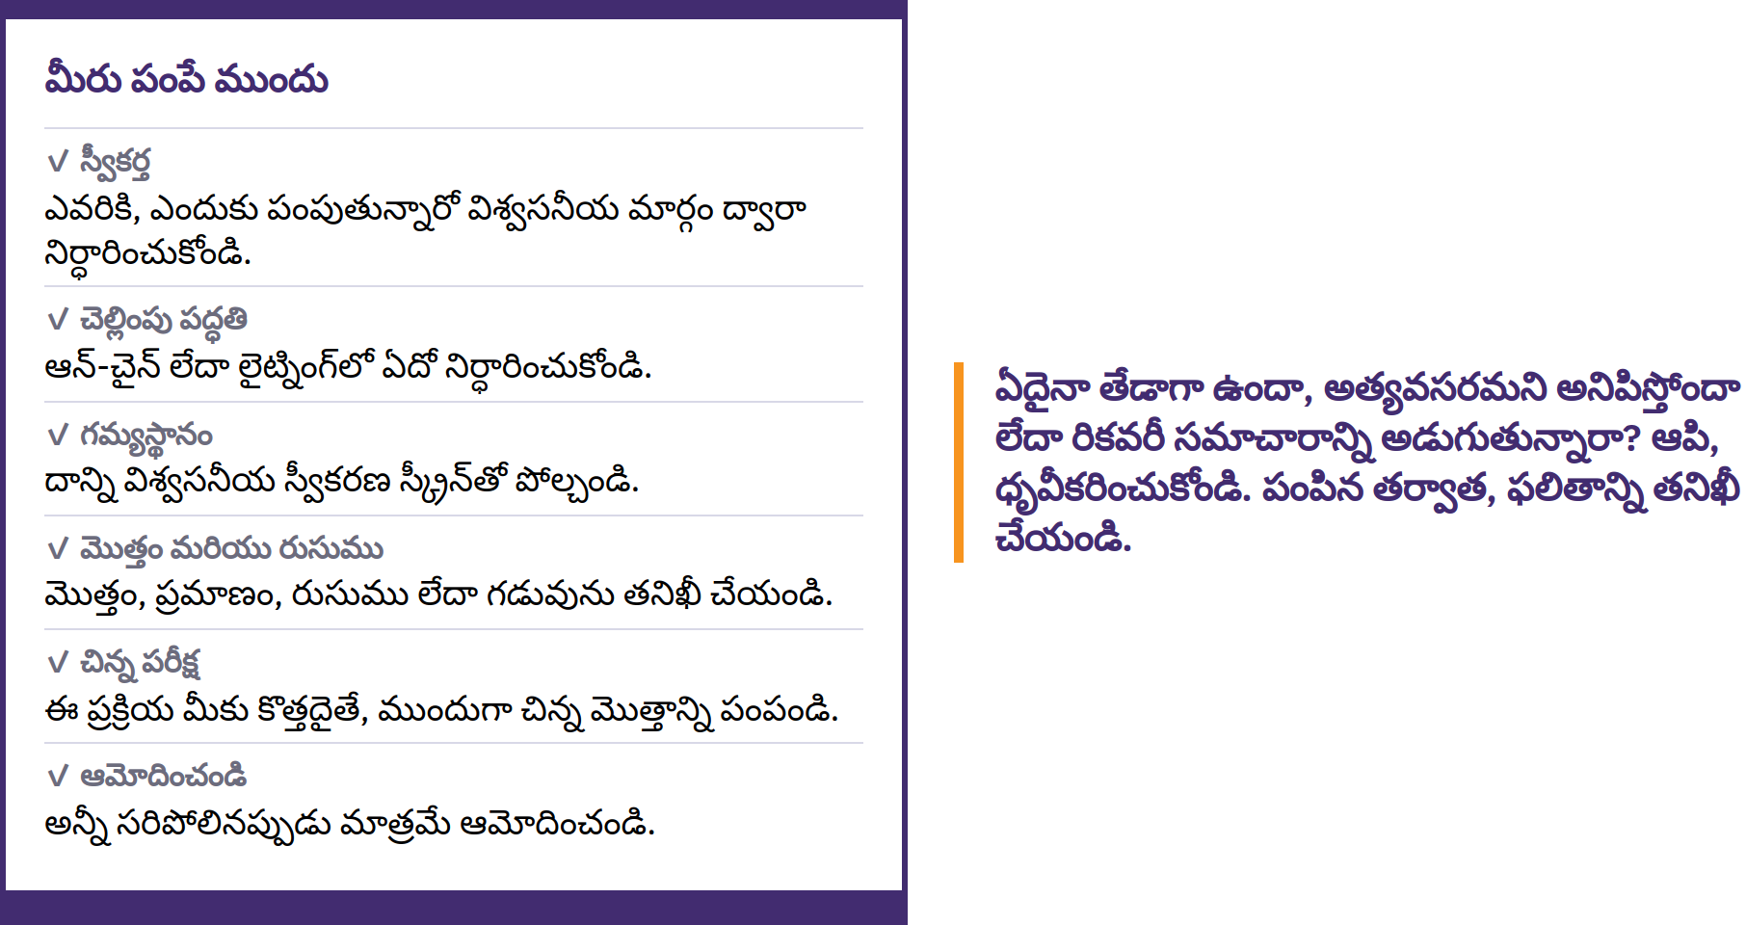

Slide 77
ధృవీకరణ మరియు వెనక్కి మళ్లించలేని లావాదేవీలు
Txid: ఆన్-చైన్ లావాదేవీని గుర్తించే సంకేతం
ఎక్స్‌ప్లోరర్: బహిరంగ లావాదేవీ డేటాను చూడటానికి ఉపయోగించే ఇంటర్‌ఫేస్
నెట్‌వర్క్, గమ్యస్థానం, మొత్తం, రుసుము, స్థితి, నిర్ధారణలను తనిఖీ చేయండి
ప్రసారం → పెండింగ్‌లో ఉండటం → బ్లాక్‌లో చేరడం → తదుపరి నిర్ధారణలు
ఎక్స్‌ప్లోరర్ ఒకరి గుర్తింపును, నిజాయితీని లేదా చెల్లింపు ఉద్దేశాన్ని నిరూపించలేదు. అన్ని చెల్లింపులకూ వర్తించే ఒకే నిర్ధారణల సంఖ్య అంటూ ఏదీ లేదు.
ముందుగా సిద్ధం చేసిన ఉదాహరణలను ఉపయోగించండి; అభ్యాసకుల వ్యక్తిగత చిరునామా లేదా లావాదేవీ కోసం శోధించవద్దు. మీ శోధనలు ఎక్స్‌ప్లోరర్ నిర్వాహకులకు మీ ఆసక్తిని వెల్లడించవచ్చు.
బిట్‌కాయిన్ డిప్లొమా · మాడ్యూల్ 3
Notes:
ఆన్-చైన్ రుసుములు ప్రధానంగా లావాదేవీ డేటా, బ్లాక్‌లో స్థలానికి ఉన్న డిమాండ్‌పై ఆధారపడి ఉంటాయి; కేవలం పంపిన మొత్తంపై కాదు. తుది అంచనాను చదవండి; పట్టే సమయం, రుసుములు మారవచ్చు.

Slide 78
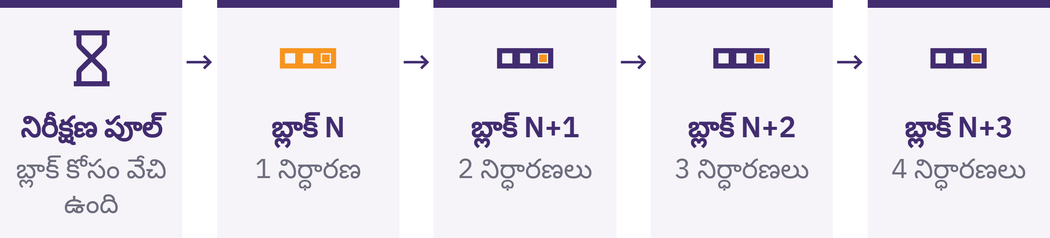

Slide 79

భద్రతా తనిఖీ జాబితా
అభ్యాసం 3: ప్రమాదాన్ని గుర్తించి సురక్షితంగా ఆగండి
ఒక్క క్షణం ఆగండి. ఏదీ పంచుకోవద్దు. ఏదీ పంపవద్దు. కమ్యూనికేషన్ మార్గాన్ని మూసివేయండి. స్వతంత్రంగా ధృవీకరించండి. రహస్యాలను వెల్లడించకుండా సహాయం కోరండి.
ప్రయత్నించండి
ముందుగా సిద్ధం చేసిన సందేశంలో హెచ్చరిక సంకేతాన్ని, సంభవించగల నష్టాన్ని, మొదట తీసుకోవాల్సిన సురక్షిత చర్యను గుర్తించండి.
బిట్‌కాయిన్ డిప్లొమా · మాడ్యూల్ 3
Notes:
అధికారిక వెబ్‌సైట్‌లు, యాప్ జాబితాలు, సంప్రదింపు వివరాలను స్వతంత్రంగా వెతికి చేరుకోండి. ప్రచురణకర్తను, డొమైన్‌ను తనిఖీ చేయండి; ప్రకటనలు, సందేశాలు, అసలైనవాటిని పోలి ఉండే వెబ్‌సైట్‌ల విషయంలో జాగ్రత్తగా ఉండండి. ప్రయోగాలు చేయడానికి ఎప్పుడూ డబ్బు అప్పుగా తీసుకోకండి.

Slide 80
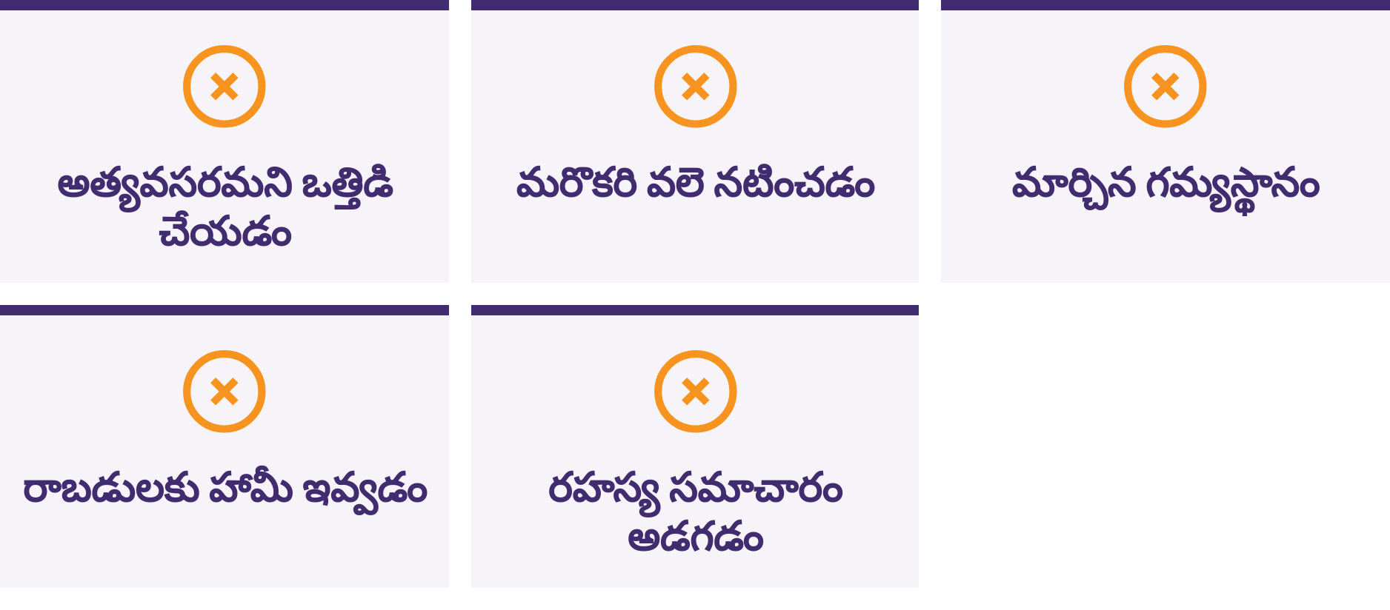

Slide 81

బిట్‌కాయిన్‌ను పొందడం మరియు
మార్పిడి చేయడం
అవగాహన కోసం మాత్రమే, ఆర్థిక సలహా కాదు
మొత్తం ధర, కొనుగోలు–అమ్మకపు ధరల మధ్య వ్యత్యాసం, సేవా రుసుములు, ఉపసంహరణ రుసుములు, కీలపై నియంత్రణ, గుర్తింపు సమాచారం, సెటిల్‌మెంట్, ప్రస్తుతం అమలులో ఉన్న స్థానిక నియమాలను పోల్చి చూడండి.
ఏ మార్గమూ లేదా సేవా ప్రదాతా అన్ని సందర్భాల్లోనూ ఉత్తమమైనది కాదు. KYC అంటే గుర్తింపు తనిఖీలు: నిబంధనల అనుసరణ లేదా పునరుద్ధరణ పరంగా ప్రయోజనాలు ఉండవచ్చు, అయితే గుర్తింపు–చెల్లింపు సమాచారానికి సంబంధించిన ముప్పులు కూడా ఉంటాయి.
బిట్‌కాయిన్ డిప్లొమా · మాడ్యూల్ 3

Slide 82
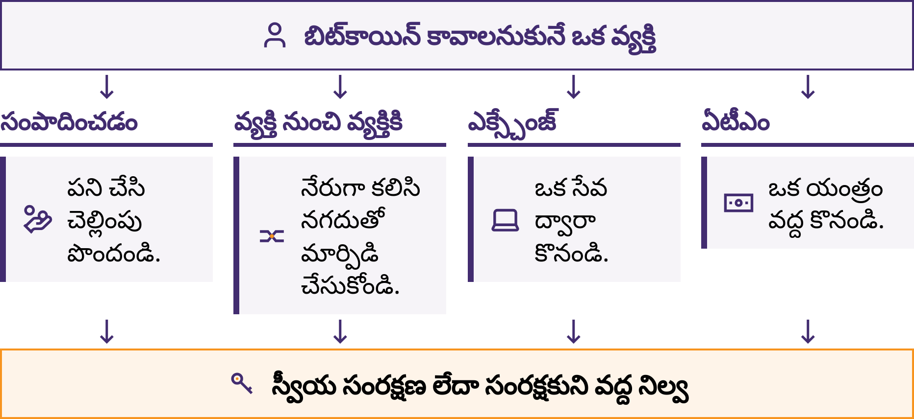

Slide 83
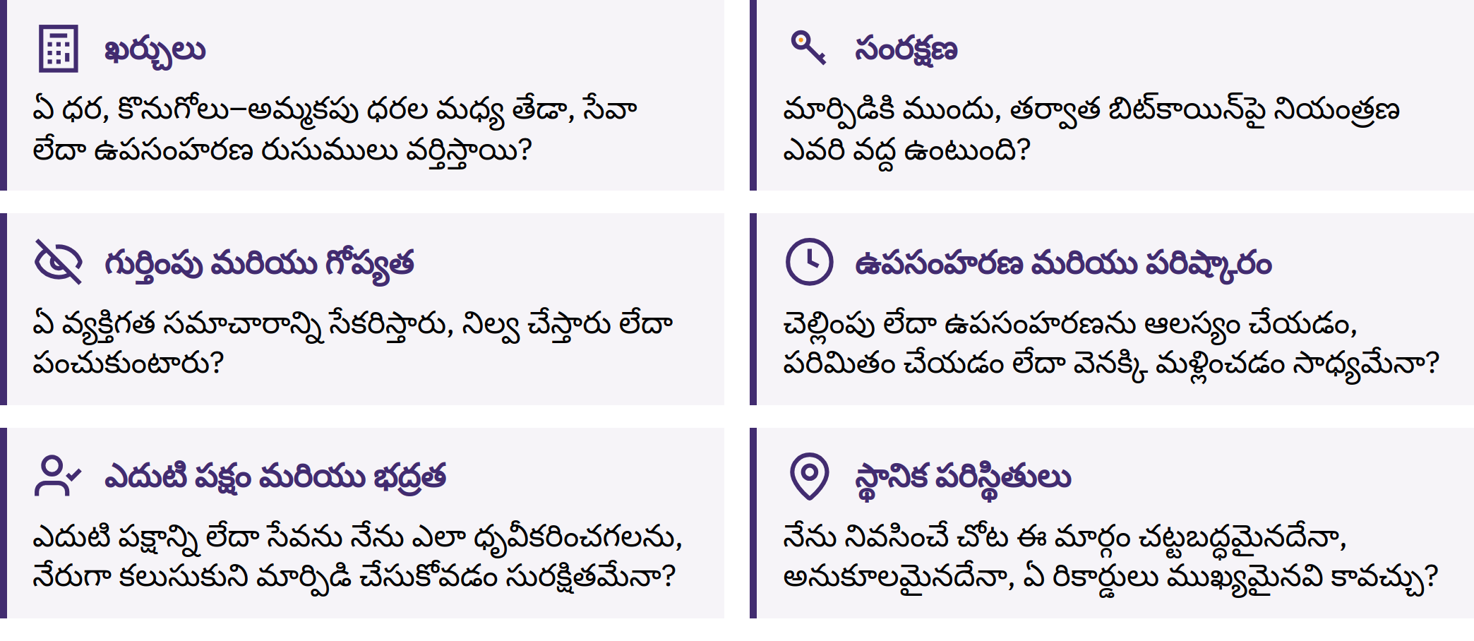

Slide 84
ఆన్-చైన్ మరియు లైట్నింగ్ చెల్లింపులు
ఆన్-చెయిన్: బ్లాక్‌చెయిన్ రికార్డు; నిర్ధారణలు
లైట్నింగ్: బిట్‌కాయిన్ చెల్లింపుల నెట్‌వర్క్; సాధారణంగా చెల్లింపు త్వరగా విజయవంతమవుతుంది లేదా విఫలమవుతుంది
స్వీకరణ అభ్యర్థనలు, రుసుములు, పరిమితులు, వైఫల్యం సంభవించే దశలు భిన్నంగా ఉంటాయి
అభ్యర్థన వాలెట్ మద్దతు ఇచ్చే చెల్లింపు పద్ధతికి సరిపోయేలా చూసుకోండి
ఏ మార్గంలోనైనా ఇతరుల సంరక్షణలో నిధులను ఉంచడం లేదా సేవలపై ఆధారపడటం ఉండవచ్చు
లైట్నింగ్ అనేది వేరొక కాయిన్ కాదు. లైట్నింగ్ వాలెట్ ఇతరుల సంరక్షణలో ఉండవచ్చు లేదా స్వీయ సంరక్షణలో ఉండవచ్చు; చెల్లింపు వేగంగా జరగడం వల్ల అది ఎక్కువ మొత్తంలో నిధులను ఉంచుకోవడానికి అనుకూలమని నిరూపణ కాదు.
కొన్ని యాప్‌లు అదనపు రుసుములతో లేదా ఇతర సేవలపై ఆధారపడుతూ రెండు మార్గాలకూ మద్దతు ఇస్తాయి. ఛానెల్‌లు, రూటింగ్, లిక్విడిటీ గురించిన వివరణాత్మక అంశాలు ఉన్నత స్థాయి అభ్యాసంలో భాగంగా ఉంటాయి.
బిట్‌కాయిన్ డిప్లొమా · మాడ్యూల్ 3

Slide 85
సహాయంతో అభ్యాసం
సిద్ధం చేసిన వాలెట్‌ను తెరిచి, అందులోని విభాగాలను పరిశీలించండి
మొదటిసారి యాక్సెస్ చేయడానికి ఆమోదించిన ప్రక్రియను పూర్తి చేయండి
స్వీకరించడానికి ఉపయోగించే పబ్లిక్ సమాచారాన్ని గుర్తించి తనిఖీ చేయండి
స్వీకరించండి లేదా స్వీకరణను సురక్షితంగా అనుకరించండి; స్థితిని తనిఖీ చేయండి
స్వీకరించే/పంపే ప్రక్రియను పూర్తి చేయండి లేదా అనుకరించండి
రహస్యాలను బహిర్గతం చేయకుండా వాలెట్‌ను పునరుద్ధరించడానికి మీ సంసిద్ధతను చూపించండి
అంగీకరించిన శిక్షణ వాతావరణాన్ని ఉపయోగించండి. ఏదైనా సరిపోలకపోతే ఆపండి; అవసరమైనప్పుడు సహాయం, మరింత సాధన కోరండి.
బిట్‌కాయిన్ డిప్లొమా · మాడ్యూల్ 3
Notes:
మూల ఆధారం: విద్యావేత్త ప్రత్యక్షంగా పరిశీలించే ఆచరణాత్మక నైపుణ్య తనిఖీ. C6 కోసం వాలెట్/స్వీకరణ పనులను, పునరుద్ధరణకు సిద్ధంగా ఉండే పనులను—రెండింటినీ ప్రత్యక్షంగా పరిశీలించడం అవసరం. అనుకరణలు, ముందుగా సిద్ధం చేసిన సామగ్రి, భౌతిక నమూనాలు, నిధులు అవసరం లేని ప్రత్యామ్నాయాలు చెల్లుబాటవుతాయి. అవసరమైనప్పుడు అభిప్రాయాన్ని తెలియజేసి, మరో అవకాశం ఇవ్వండి. మూల్యాంకన ప్రమాణాలను, మూల్యాంకన నిర్వహణ వివరాలను తెరపై చూపించవద్దు.

Slide 86
పునశ్చరణ: స్వీయ కస్టడీ బాధ్యత అంటే ఏమిటి?
ముఖ్యమైన విషయాలు
వాలెట్ ప్రాప్యతను నిర్వహిస్తుంది; కీలు ఖర్చు చేయడానికి అనుమతిస్తాయి
స్వీకరించడానికి అవసరమైన సమాచారాన్ని పంచుకోండి; రహస్యాలను ఆఫ్‌లైన్‌లో, గోప్యంగా ఉంచండి
సంరక్షణ, పునరుద్ధరణ, పరికరాలకు సంబంధించిన ప్రమాదాలను గుర్తించండి
ఆమోదించే ముందు ధృవీకరించండి; ఫలితాన్ని మీరే తనిఖీ చేసుకోండి
ఒత్తిడి ఎదురైనప్పుడు ఆగండి; నేర్చుకునేటప్పుడు చేసే పొరపాట్ల వల్ల నష్టం స్వల్పంగా ఉండేలా చూసుకోండి
ఒక స్నేహితుడు అభ్యర్థన పంపుతుండగా, మీకు పరిచయం లేని సహాయ సిబ్బంది తక్షణమే చర్య తీసుకోవాలని ఒత్తిడి చేస్తున్నారు. ఏదైనా చేసే ముందు మీరు ఏమి తనిఖీ చేయవచ్చు?
ఆలోచించడానికి ఒక క్షణం
చర్య తీసుకునే ముందు మీరు కాసేపు ఆగి ఏ భద్రతా తనిఖీ చేస్తారు?
బిట్‌కాయిన్ డిప్లొమా · మాడ్యూల్ 3

Slide 87

మాడ్యూల్ 4
మీ సమాజంలో బిట్‌కాయిన్
అనుసంధానించండి: సమస్య, పరిష్కారం, సురక్షిత చర్య ఈ సముదాయంతో ఎలా అనుసంధానమవుతాయి?
Notes:
మాడ్యూల్ 4 తప్పనిసరి; ఇది బోధకులు ఎంపిక చేసి రూపొందించినది. బిట్‌కాయిన్‌ను డబ్బుగా ఉపయోగించడానికి సంబంధించిన, స్థానికంగా వర్తించే కార్యాచరణను ఎంచుకోండి. కింది సూచనలను అవసరానికి అనుగుణంగా మార్చుకోగల ఎంపికలుగా ఉపయోగించండి; ప్రతి సాధనాన్ని లేదా సందర్భాన్ని ప్రదర్శించాలనే నిబంధనగా భావించవద్దు. ప్రస్తుతం అందుబాటులో ఉన్న సాధనాలు, స్థానిక నియమాలు, మౌలిక సదుపాయాలు, సహాయ సేవలను ధృవీకరించండి. తప్పనిసరి సామర్థ్యాలను, మాడ్యూల్ 3 భద్రతా ప్రమాణాలను పాటించండి; స్థానిక సేవా ప్రదాతలను లేదా వివరాలను కల్పించవద్దు.

Slide 88
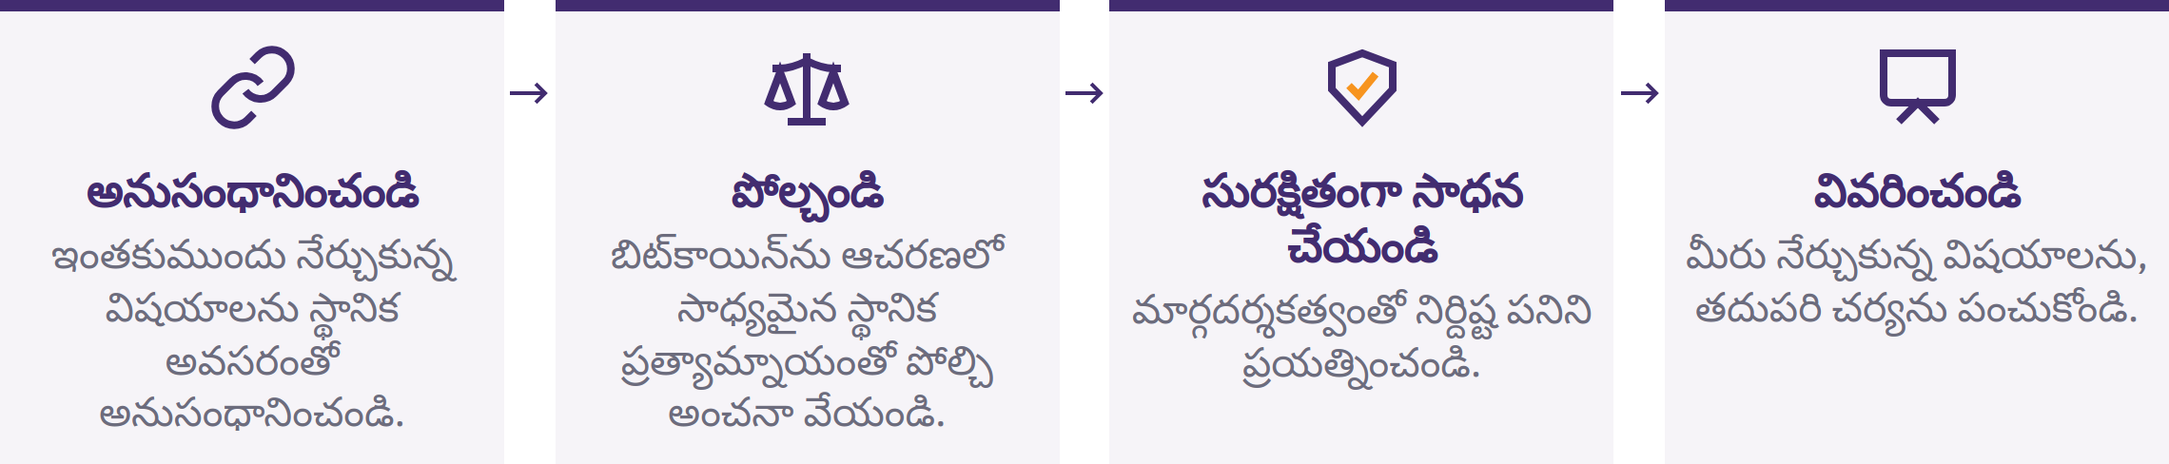
మీ స్థానిక మాడ్యూల్ 4
మీ స్థానిక సందర్భంలో దృష్టి సారించే అంశాన్ని నమోదు చేయండి: సమస్య లేదా అవకాశం, ప్రత్యామ్నాయం, సురక్షిత పరిస్థితి, ప్రధాన ప్రయోజనం మరియు ప్రమాదం, అలాగే సురక్షితమైన తదుపరి అడుగు.
మీరు బిట్‌కాయిన్‌ను స్వీకరించాలని లేదా అదే అత్యుత్తమమని నిర్ధారణకు రావాలని ఆశించడం లేదు. ఒక పద్ధతి అన్ని చోట్లా పనిచేస్తుందని స్థానిక ఉదాహరణలు నిరూపించవు.
బిట్‌కాయిన్ డిప్లొమా · మాడ్యూల్ 4

Slide 89
వర్క్‌షాప్‌లు మరియు ప్రదర్శనలు
ప్రదర్శన: ప్రక్రియను, నష్టభయాలను గమనించండి
సాధన: సురక్షితమైన శిక్షణ సామగ్రితో అనుసరించి సాధన చేయండి
స్వతంత్ర కార్యాచరణ: స్వతంత్రంగా ఒక పనిని పూర్తి చేయండి లేదా ఒక నిర్ణయాన్ని వివరించండి
సాధనకు ముందు: తనిఖీ చేసిన సాధనాలు, పునరుద్ధరణకు మరియు వైఫల్యాలను ఎదుర్కోవడానికి స్పష్టమైన ప్రణాళికలు, నష్టభయాలపై అవగాహన, ఎక్కడ ఆపాలో స్పష్టత ఉండాలి.
సాఫ్ట్‌వేర్‌ను ఇన్‌స్టాల్ చేయాలని లేదా ఆర్థిక సమాచారాన్ని వెల్లడించాలని ఎలాంటి ఒత్తిడీ ఉండదు. ఆఫ్‌లైన్‌లో లేదా నిధులు ఉపయోగించకుండా చేసే ప్రత్యామ్నాయం అందుబాటులో ఉంది. నిజమైన లావాదేవీలో ఉపయోగించే ఏ మొత్తమైనా, అది పూర్తిగా కోల్పోయినా ఒక పాఠంగానే మిగలాలి తప్ప సంక్షోభంగా మారకూడదు అన్నంత చిన్నదిగా ఉండాలి.
బిట్‌కాయిన్ డిప్లొమా · మాడ్యూల్ 4
Notes:
సంబంధిత మూల కార్యాన్ని ఎంచుకోండి: కస్టడీ పోలిక, స్వీకరణ స్క్రీన్ తనిఖీ, చెల్లింపు మార్గాల పోలిక, సిద్ధం చేసిన లావాదేవీ తనిఖీ, రూట్ ఖర్చుల పోలిక, మోసానికి ప్రతిస్పందన, వ్యాపారి/విరాళ ప్రక్రియ లేదా వనరుల ధృవీకరణ. అవసరమైనప్పుడు స్థానిక నిపుణుల సహాయం పొందండి.

Slide 90
స్థానిక బిట్‌కాయిన్ సాధనాలు మరియు వనరులు
ఉద్దేశ్యం మరియు ఆచరణసాధ్యమైన ప్రత్యామ్నాయం
కీలపై నియంత్రణ మరియు పునరుద్ధరణ
అసలైన ప్రచురణకర్త, డొమైన్ లేదా యాప్ జాబితా నమోదు
ఓపెన్ సోర్స్ స్థితి, సమీక్ష మరియు నిర్వహణ
గోప్యత, మొత్తం ఖర్చు, అనుకూలత మరియు మద్దతు
ప్రస్తుత స్థానిక నియమాలు మరియు పరిమితులు
సాధనం/వెర్షన్, తనిఖీ చేసిన తేదీ, సంరక్షణ బాధ్యత, ప్రధాన ఉపయోగం, ప్రయోజనం, ప్రమాదం, పునరుద్ధరణ పద్ధతి మరియు ప్రత్యామ్నాయాన్ని నమోదు చేయండి.
పేర్కొన్న సాధనాలు ఒక నిర్దిష్ట కాలానికి చెందిన అభ్యాస ఉదాహరణలు మాత్రమే; అవి సిఫార్సులు కావు, భద్రత, లభ్యత, తక్కువ ఖర్చు లేదా అనుకూలతకు హామీలు కావు. వాస్తవంగా ఉపయోగించే ముందు వాటిని మళ్లీ తనిఖీ చేయండి.
బిట్‌కాయిన్ డిప్లొమా · మాడ్యూల్ 4

Slide 91
లైట్నింగ్ చెల్లింపులు
ఇన్‌వాయిస్: నిర్దిష్ట చెల్లింపు కోసం అభ్యర్థన; ఇందులో మొత్తం, గడువు ఉండవచ్చు
లైట్నింగ్ చిరునామా: సేవాదారు మద్దతుతో పనిచేసే రూటింగ్ గుర్తింపు, తరచుగా ఈమెయిల్ చిరునామాను పోలి ఉంటుంది
నిధుల సంరక్షణ, నిధులు సమకూర్చే మార్గం, బ్యాకప్, రుసుములు, పరిమితులను తనిఖీ చేయండి
చెల్లింపు విఫలమైతే ఎలా పరిష్కరిస్తారో, గ్రహీతను ఎలా నిర్ధారిస్తారో గుర్తించండి
లైట్నింగ్ చిరునామా ఈమెయిల్ ఖాతా కాదు; అది దానికి మద్దతిచ్చే సేవాదారు లేదా డొమైన్‌పై ఆధారపడి ఉంటుంది. ఆమోదించే ముందు తుది అభ్యర్థనను తనిఖీ చేయండి.
చిన్న చెల్లింపు విజయవంతమైనంత మాత్రాన ఎక్కువ మొత్తంలో నిధులను ఉంచడం సురక్షితమని రుజువు కాదు.
బిట్‌కాయిన్ డిప్లొమా · మాడ్యూల్ 4

Slide 92
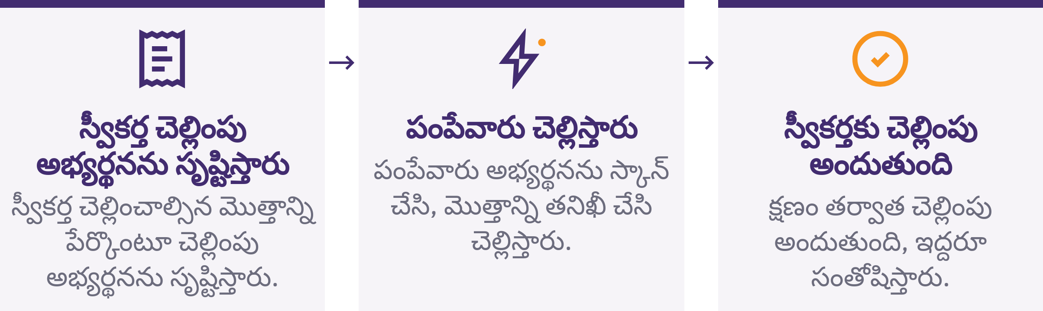

Slide 93
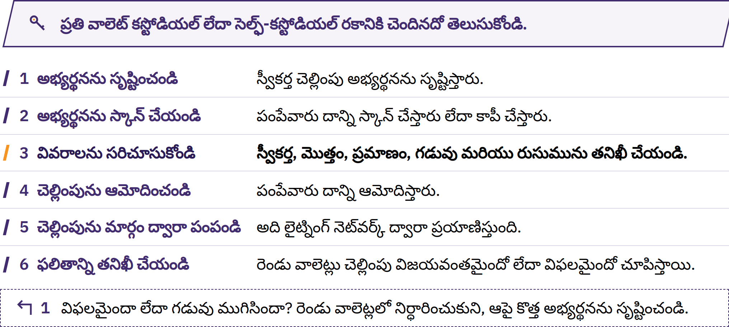

Slide 94
మార్గదర్శకత్వంతో లైట్నింగ్ చెల్లింపు
స్వీకర్త సరైన అభ్యర్థనను సృష్టిస్తారు.
పంపేవారు దాన్ని స్కాన్ చేస్తారు లేదా కాపీ చేస్తారు.
స్వీకర్త, మొత్తం, ప్రమాణం, రుసుము, గడువు ఏదైనా ఉంటే దాన్ని తనిఖీ చేయండి.
వివరాలు సరిపోలినప్పుడు మాత్రమే ఆమోదించండి.
ఇరుపక్షాలవారు తమ సొంత వాలెట్లలో ఫలితాన్ని తనిఖీ చేస్తారు.
నిధుల సంరక్షణకు, లావాదేవీ విఫలమవడానికి సంబంధించిన నష్టభయాలను వివరించండి.
ముందుగా సిద్ధం చేసిన లేదా ఆమోదించిన, తక్కువ మొత్తాలతో కూడిన అభ్యాసాన్ని ఉపయోగించండి. ఫలితం ప్రణాళికకు భిన్నంగా ఉంటే ఆపండి; తదుపరి చర్య తీసుకునే ముందు ధృవీకరించండి.
బిట్‌కాయిన్ డిప్లొమా · మాడ్యూల్ 4

Slide 95
రోజువారీ జీవితంలో బిట్‌కాయిన్ వినియోగం
సంపాదించడం: ధర నిర్ణయం, సమయం, ధరల అస్థిరత, రికార్డులు, మరియు భద్రపరచడం
పొదుపు చేయడం: భవిష్యత్తులో వినియోగం; ధర భారీగా పడిపోవచ్చు
స్వీకరించడం మరియు పంపడం: సరైన అభ్యర్థన, చెల్లింపు పరిష్కారం, మార్గం, మరియు రుసుములు
ఖర్చు చేయడం: మారకపు రేటు, వ్యాపారి విధానం, మరియు పన్ను ప్రభావాలు
ధర నిర్ణయం మరియు లెక్కల నిర్వహణ: BTC/సాట్స్; ఫియట్ కరెన్సీలో రికార్డులు ఇప్పటికీ అవసరం కావచ్చు
విరాళం ఇవ్వడం: అసలైన స్వీకర్త అభ్యర్థనను ధృవీకరించండి
ఏ సమస్యను పరిష్కరిస్తున్నారు? ఇక్కడ అందుబాటులో ఉన్న ప్రత్యామ్నాయం కంటే బిట్‌కాయిన్ మెరుగైనదా? ఏ కొత్త ప్రమాదం లేదా బాధ్యత ఏర్పడుతుంది?
బిట్‌కాయిన్ డిప్లొమా · మాడ్యూల్ 4

Slide 96

స్థానికంగా ఖర్చు చేయడం మరియు
స్వీకరించడం
ఒక చిన్న కొనుగోలు
చిన్న మొత్తాన్ని త్వరగా చెల్లించడానికి ఏ మార్గం సరిపోతుంది?
చెల్లింపును ఎవరు అభ్యర్థిస్తారు; మొత్తాన్ని, ప్రమాణాన్ని ఎవరు తనిఖీ చేస్తారు?
“పంపినది”, “అందుకున్నది” సరిపోలకపోతే?
పనికి చెల్లింపు
ధరను తెలిపే ప్రమాణం, మార్పిడి రేటును నిర్ణయించే సమయం, రుసుములు ఎవరు చెల్లిస్తారు?
సంరక్షణ, రికార్డులు, సురక్షిత నిర్వహణ?
బిట్‌కాయిన్ డిప్లొమా · మాడ్యూల్ 4
Notes:
తక్కువ విలువ గల వస్తువును లేదా అనుకరణను ఉపయోగించండి. చెల్లింపును ఆమోదించే ముందు మొత్తం ప్రక్రియను వివరించండి.
స్థానిక కార్యాచరణకు అనుగుణంగా మార్గదర్శినిలోని సందర్భాలను ఎంచుకోండి లేదా సవరించండి. సూచనలు అభ్యాసకులను ఉద్దేశించేలా ఉంచండి. ఊహాత్మక చెల్లింపు అంగీకారాన్ని వాస్తవంగా చెల్లింపులు స్వీకరించే స్థానిక వ్యాపారి జాబితాగా పరిగణించవద్దు.

Slide 97
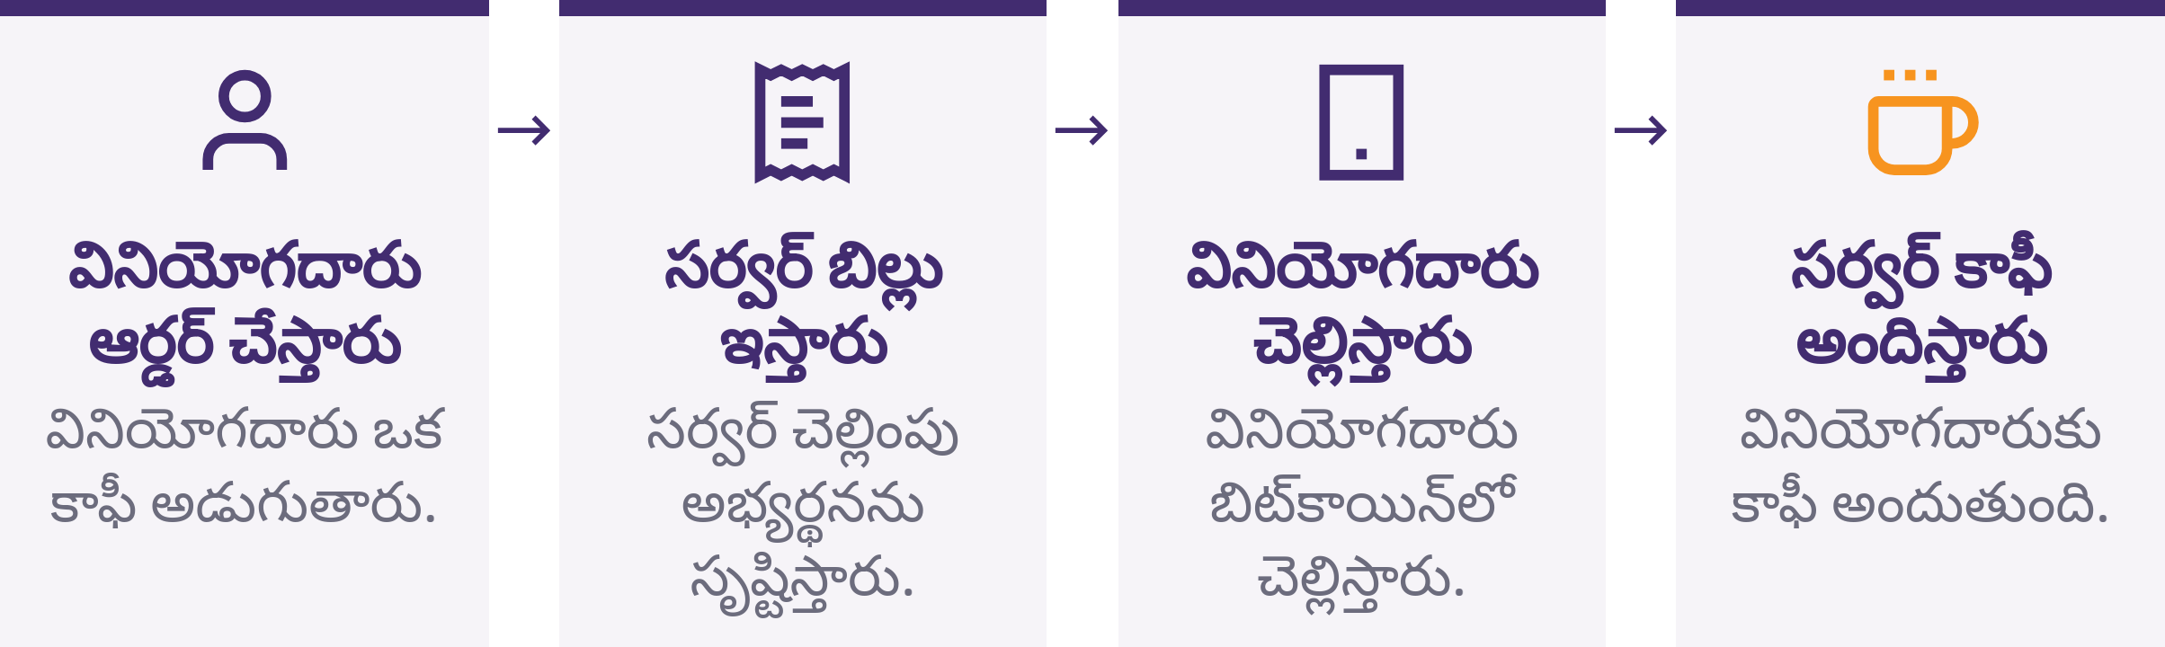

Slide 98
స్థానిక బదిలీలు, వాపసులు మరియు విరాళాలు
కుటుంబానికి నగదు బదిలీ: పూర్తి బదిలీ మార్గం, మొత్తం ఖర్చు, జాప్యాలు, నిధుల సంరక్షణ, గ్రహీత కోరుకునేవాటిని పోల్చండి
వాపసు: కస్టమర్ అభ్యర్థనను ధృవీకరించండి; వాపసు కోసం కొత్త చిరునామాను ఉపయోగించండి; రుసుములు, రికార్డులపై అంగీకారానికి రండి
సముదాయ విరాళం: అభ్యర్థనను ధృవీకరించండి; కీ/బ్యాకప్‌పై నియంత్రణ ఎవరిదో, చెల్లింపు మార్గం ఏమిటో గుర్తించండి
పారదర్శకతను దాత గోప్యతతో సమతుల్యం చేయండి; అవసరమైన రికార్డులను తనిఖీ చేయండి
బిట్‌కాయిన్ డిప్లొమా · మాడ్యూల్ 4
Notes:
ఎంచుకున్న స్థానిక కార్యాచరణకు అనుకూలంగా ఉన్న మూల సందర్భాన్ని ఉపయోగించండి. వాపసు అనేది కొత్త చెల్లింపు మాత్రమే, అసలు ఆన్-చైన్ లావాదేవీని రద్దు చేయడం కాదు.

Slide 99
స్థానిక ఆన్-ర్యాంప్ మరియు ఆఫ్-ర్యాంప్ మార్గాలు
బిట్‌కాయిన్‌లోకి మారే మార్గం: స్థానిక డబ్బు, పని లేదా ఆస్తులు → బిట్‌కాయిన్
బిట్‌కాయిన్ నుంచి మారే మార్గం: బిట్‌కాయిన్ → స్థానిక డబ్బు, వస్తువులు లేదా సేవలు
రెండు స్థానిక మార్గాలను ఇప్పటికే అందుబాటులో ఉన్న బిట్‌కాయిన్‌యేతర ప్రత్యామ్నాయంతో పోల్చండి
అందుకున్న మొత్తం, సమయం, నిధుల సంరక్షణ, గోప్యత, లావాదేవీ రద్దయ్యే ప్రమాదం, వైఫల్యం సంభవించే దశలు
మీ నియంత్రణలో ఉన్న కీలకు నిధులను ఉపసంహరించుకోగలరో లేదో తనిఖీ చేయండి; ఖాతాలో చూపే అంతర్గత నిల్వ కేవలం నిధులపై మీ హక్కును సూచించేదిగానే మిగిలిపోవచ్చు
ముఖాముఖి మార్పిడి కోసం తగిన బహిరంగ ప్రదేశాన్ని ఎంచుకోండి, అనవసరంగా నగదు తీసుకెళ్లవద్దు, తగిన సందర్భాల్లో నమ్మకమైన వ్యక్తిని వెంట తీసుకెళ్లండి, అక్కడి నుంచి వెళ్లే ముందు చెల్లింపును ధృవీకరించండి, స్థానిక చట్టాలను పాటించండి. మీ వద్ద ఉన్న నిధులు లేదా వాటి నిల్వ వివరాలను వెల్లడించవద్దు.
బిట్‌కాయిన్ డిప్లొమా · మాడ్యూల్ 4
Notes:
పొందే మార్గాల్లో పని, ప్రత్యక్ష మార్పిడి, బ్రోకర్లు, ATMలు, వ్యాపారులు, మార్పిడి సేవలు, చక్రీయ ఆర్థిక వ్యవస్థలు ఉన్నాయి. ప్రస్తుత ధృవీకరించిన స్థానిక వాస్తవాలను లేదా స్పష్టంగా కల్పితమైన సందర్భాన్ని ఉపయోగించండి.

Slide 100
KYC మరియు No-KYC లాభనష్టాలు
కేవైసీ: గుర్తింపు తనిఖీలు; బ్యాంకింగ్ సేవల లభ్యత, పరిమితులు, నిబంధనల అనుసరణ లేదా పునరుద్ధరణకు సంబంధించి ప్రయోజనాలు ఉండవచ్చు
డేటా ప్రమాదం: దీర్ఘకాలం నిలిచిపోయే గుర్తింపు–చెల్లింపు అనుసంధానాలు, డేటా ఉల్లంఘనలు, దుర్వినియోగం లేదా ఆంక్షలు
కేవైసీ లేకుండా: గుర్తింపు సమాచారం సేకరణ తక్కువగా ఉండవచ్చు
ధరలు ఎక్కువగా ఉండటం, ద్రవ్యత తక్కువగా ఉండటం, సహాయం తక్కువగా లభించడం, మోసం లేదా చట్టపరమైన ఆంక్షలు ఉండవచ్చు
ఈ రెండు వర్గాల్లో ఏదీ దానంతట అదే ఉత్తమమైనది కాదు. గోప్యత కోసం స్థానిక చట్టాన్ని ఉల్లంఘించకండి లేదా శారీరక ప్రమాదంలో పడకండి; స్పష్టత లేనప్పుడు ప్రస్తుత స్థానిక పరిస్థితులకు అనుగుణంగా అర్హులైన నిపుణుల మార్గదర్శకత్వాన్ని పొందండి.
బిట్‌కాయిన్ డిప్లొమా · మాడ్యూల్ 4
Notes:
డేటాను నిల్వ ఉంచే వ్యవధి, బ్లాక్‌చెయిన్‌పై అనుసంధానాలు, లావాదేవీలోని అవతలి పక్షాలు, మోసం నుంచి రక్షణ, పరిమితులు, రుసుములు, వివాదాల పరిష్కార విధానాలను పోల్చండి.

Slide 101
చక్రీయ ఆర్థిక వ్యవస్థలు
బిట్‌కాయిన్ చక్రీయ ఆర్థిక వ్యవస్థ ఒక సమాజంలో స్వచ్ఛందంగా బిట్‌కాయిన్‌ను సంపాదించే, ఖర్చు చేసే, పొదుపు చేసే, మార్పిడి చేసుకునే వ్యక్తులను అనుసంధానిస్తుంది.
కార్మికులు → వినియోగదారులు → వ్యాపారులు → సరఫరాదారులు
విలువ ఎక్కడ చలామణి అవుతుంది లేదా ఫియట్ కరెన్సీగా మారుతుంది?
విద్యను, సాంకేతిక సహాయాన్ని ఎవరు అందిస్తారు?
కనెక్టివిటీ విఫలమైతే ఏమవుతుంది?
నిధుల సంరక్షణ, ధరల మార్పుల నష్టభయాలను ఎవరు భరిస్తారు?
స్వీకరణ గణాంకాలు మాత్రమే ఉపయోగాన్ని నిరూపించవు. బలహీనమైన డిమాండ్, సాధనాలు, విద్య లేదా భద్రత ఈ చక్రాన్ని విచ్ఛిన్నం చేయవచ్చు; ఉచిత పంపిణీలపై లేదా ప్రతి చెల్లింపునూ ప్రాసెస్ చేసే ఒకే నిర్వాహకుడిపై ఆధారపడటాన్ని నివారించండి.
బిట్‌కాయిన్ డిప్లొమా · మాడ్యూల్ 4

Slide 102

బిట్‌కాయిన్ డిప్లొమా · మాడ్యూల్ 4

Slide 103
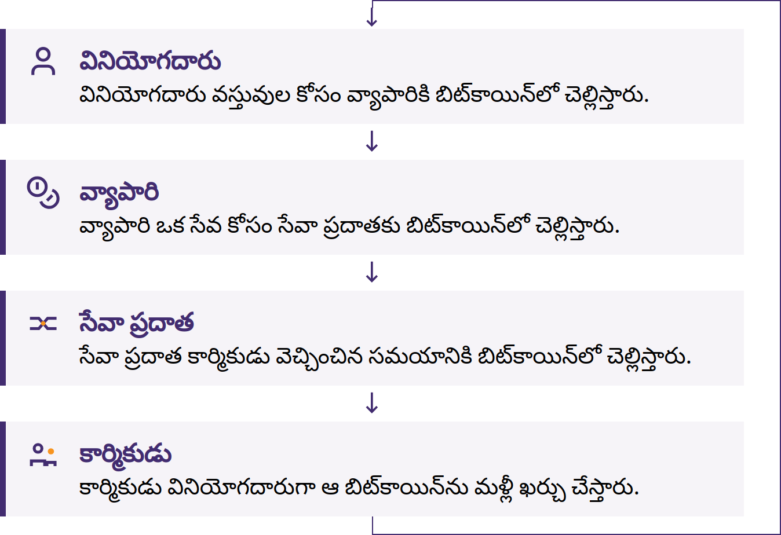

Slide 104
వ్యాపారులు లేదా సముదాయాల వినియోగ సందర్భాలు
ధర నిర్ణయించే ప్రమాణం మరియు చెల్లింపు పద్ధతి
కీల నియంత్రణ, సిబ్బంది యాక్సెస్, పరికర భద్రత మరియు బ్యాకప్‌లు
నిర్ధారణ, రసీదులు, తిరిగి చెల్లింపులు మరియు పొరపాట్లు
మార్పిడి, రికార్డులు, పన్నులు మరియు సహాయం
వాలెట్ లేదా నెట్‌వర్క్ పనిచేయకపోతే అనుసరించాల్సిన ప్రణాళిక
ఉమ్మడి నిధులను తన వద్ద ఉంచుకునే ఒక నిర్వాహకుడు వాటి సంరక్షకుడిగా, అందరూ నమ్మకం ఉంచాల్సిన వ్యక్తిగా ఉంటారు. ఉమ్మడి నిధులకు పారదర్శక నియమాలు, రికార్డులు, యాక్సెస్ నియంత్రణలు మరియు అవసరమైన సందర్భాల్లో న్యాయపరమైన సమీక్ష అవసరం.
బిట్‌కాయిన్ డిప్లొమా · మాడ్యూల్ 4
Notes:
విజయాన్ని లావాదేవీల సంఖ్య ఆధారంగా కాకుండా, పరిష్కరించిన సమస్య ఆధారంగా నిర్వచించండి.

Slide 105
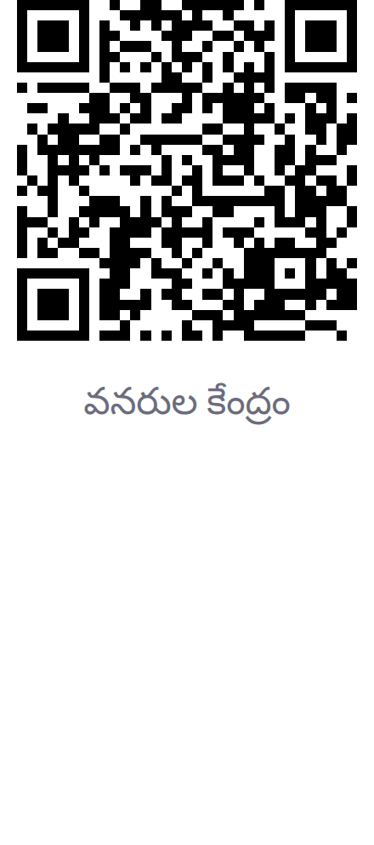
స్థానిక వనరుల పటాలు మరియు సమాజ అన్వేషణ
వ్యాపారులు, విద్యావేత్తలు, సమావేశాలు, కమ్యూనిటీ వనరులను కనుగొనండి
తేదీని తనిఖీ చేయండి; స్వతంత్రంగా నిర్ధారించుకోండి
చెల్లించడానికి లేదా పాల్గొనడానికి ప్రత్యామ్నాయ మార్గాన్ని సిద్ధంగా ఉంచుకోండి
కమ్యూనిటీలో సభ్యత్వం ఉండటం విశ్వసనీయతకు రుజువు కాదు
సమావేశంలో రికవరీ పదాలు, ఖాతాల్లోని నిల్వలు, ఇంటి చిరునామాలు లేదా భద్రతా ఏర్పాట్లను ఎప్పుడూ వెల్లడించవద్దు. పెట్టుబడి నిర్వహణ, వ్యక్తిగత మార్పిడి ఆఫర్లు, అత్యవసర సహాయం, హామీ ఇచ్చే రాబడుల విషయంలో జాగ్రత్తగా ఉండండి.
బిట్‌కాయిన్ డిప్లొమా · మాడ్యూల్ 4

Slide 106
పునశ్చరణ: దీన్ని మీ సమాజంతో అనుసంధానించండి
ముందుగా వ్యక్తిగతంగా పూర్తి చేయండి, ఆ తర్వాత మీ తర్కాన్ని మీ బృంద సభ్యుల తర్కంతో పోల్చండి.
ఏ స్థానిక అవసరం, డబ్బు నిర్వర్తించే ఏ విధి ఇందులో ఇమిడి ఉన్నాయి?
ఆచరణలో సాధ్యమయ్యే ఏ ప్రత్యామ్నాయంతో మీరు పోల్చారు?
ఆన్-చైన్, లైట్నింగ్, లేదా రెండూనా? కీలపై నియంత్రణ ఎవరి చేతుల్లో ఉంది?
అత్యంత ముఖ్యమైన ప్రయోజనం, అత్యంత తీవ్రమైన ప్రమాదం, సంభవించగల వైఫల్యం ఏమిటి?
చట్టం, మౌలిక సదుపాయాలు, భాష లేదా సంస్కృతి ఫలితాన్ని ఎలా ప్రభావితం చేశాయి?
బాధ్యతాయుతంగా తదుపరి అడుగు వేయడానికి ఆధారాలు ఏవైనా ఉన్నాయా? ఉంటే, అవేమిటి?
బిట్‌కాయిన్ డిప్లొమా · మాడ్యూల్ 4
Notes:
విద్యాబోధకులు ఎంచుకున్న స్థానికంగా బిట్‌కాయిన్‌ను డబ్బుగా ఉపయోగించే పనిని, అలాగే దాని ఉద్దేశ్యం, ప్రత్యామ్నాయం, లాభనష్టాలు, విఫలమయ్యే అవకాశం, తదుపరి దశ గురించి అభ్యాసకులు ఇచ్చే వివరణను గమనించండి. మార్కుల కేటాయింపు, మూల్యాంకన ప్రమాణాలు, మూల్యాంకన నిర్వహణను తెరపై చూపించకండి.

Slide 107
ముఖ్యాంశాలు మరియు ఆలోచించేందుకు ఒక క్షణం
స్థానిక అవసరం, ఆచరణ సాధ్యమైన ప్రత్యామ్నాయంతో ప్రారంభించండి
గమనించండి, సురక్షితంగా సాధన చేయండి, ఆపై వివరించండి లేదా ప్రదర్శించండి
సాధనాలు, నిధుల సంరక్షణ, ఖర్చులు, గోప్యత, ప్రస్తుతం అమలులో ఉన్న స్థానిక నియమాలను తనిఖీ చేయండి
చెల్లింపు పద్ధతిని, ఫలితాన్ని నిర్ధారించండి; విఫలమైతే ఏమి చేయాలో ప్రణాళిక సిద్ధం చేసుకోండి
ఉపయోగకరమైన సామాజిక భాగస్వామ్యం స్వచ్ఛందంగా ఉంటుంది, ప్రజలకు రక్షణ కల్పిస్తుంది
ఆలోచించడానికి ఒక క్షణం
స్థానిక అవసరానికి బిట్‌కాయిన్ ఆధారిత మార్గం సరిపోతుందో లేదో నిర్ణయించే ముందు మీరు ఏ ప్రశ్న అడుగుతారు?
బిట్‌కాయిన్ డిప్లొమా · మాడ్యూల్ 4

Slide 108


